Slide 1
株洲联盟医药集中限价采购平台
配送企业操作培训会

Slide 2
1
平台门户
2
平台登录
目录
CONTENTS
3
药品基础库
4
药品交易

Slide 3
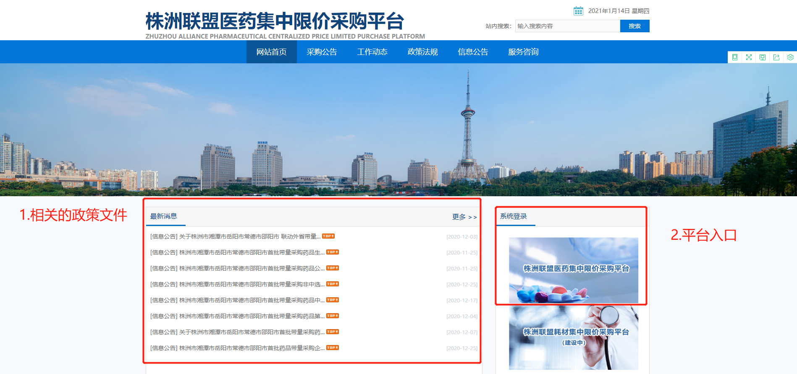
1.平台门户-网址：http://www.hnyycg.net/

Slide 4
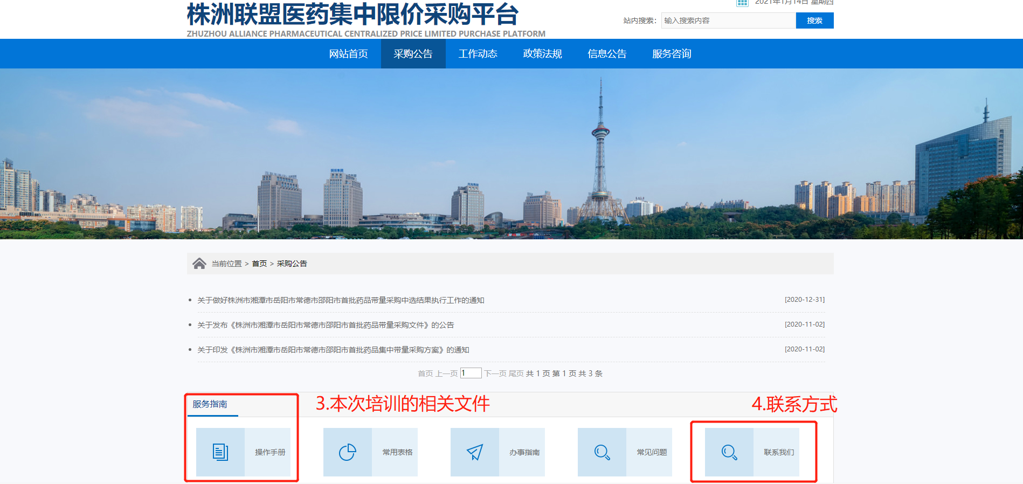
1.平台门户-操作手册及联系方式

Slide 5
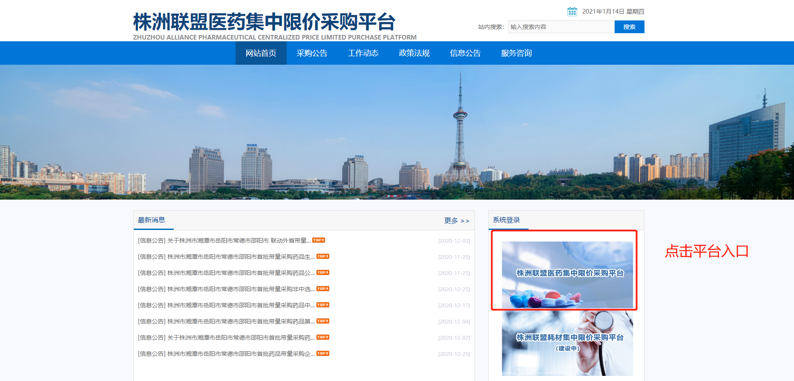
2.平台登陆
输入平台网址：http://www.hnyycg.net/

Slide 6
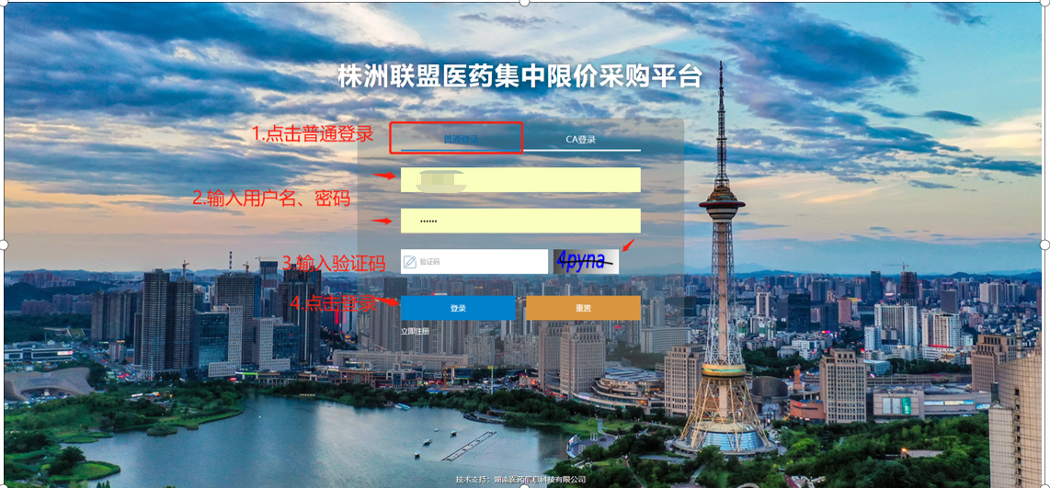
2.平台登陆-普通登录

Slide 7
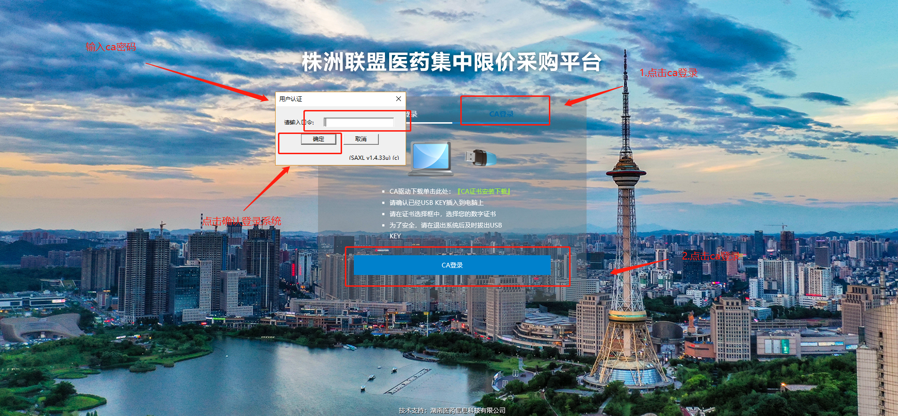
2.平台登陆-CA登录

Slide 8
2.平台登录-总结
1
普通登录：支持使用账号登录至“药品交易”系统。
2
登录账号：主账号进行新增账号才可进行登录。
3
CA登录：需要到省市交易中心办理CA后登录。
4
CA操作问题：CA问题联系CA密钥的客服电话。

Slide 9
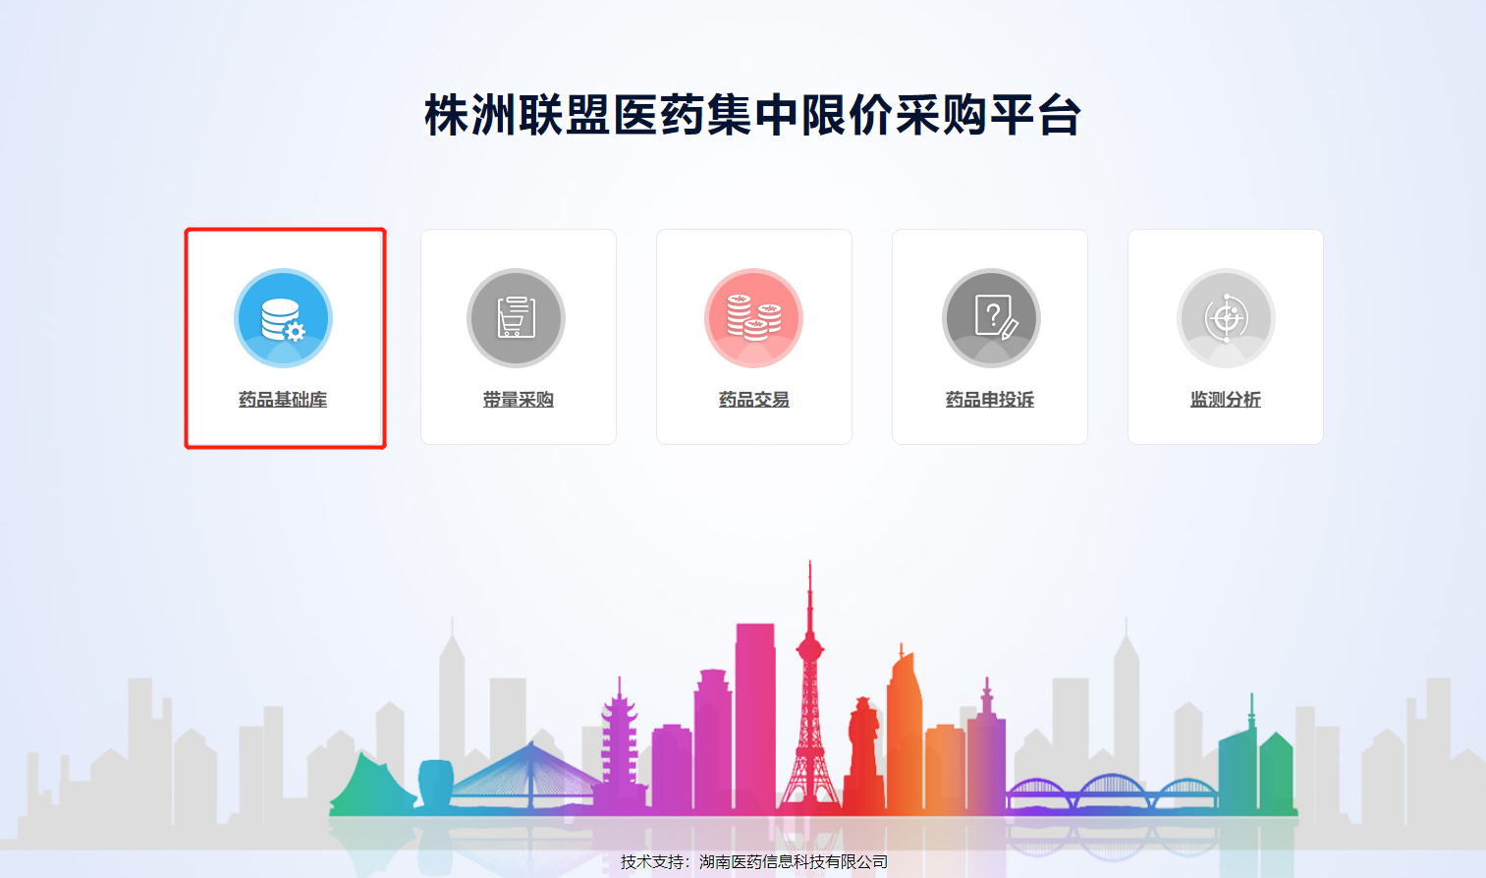
3.药品基础库-系统入口

Slide 10
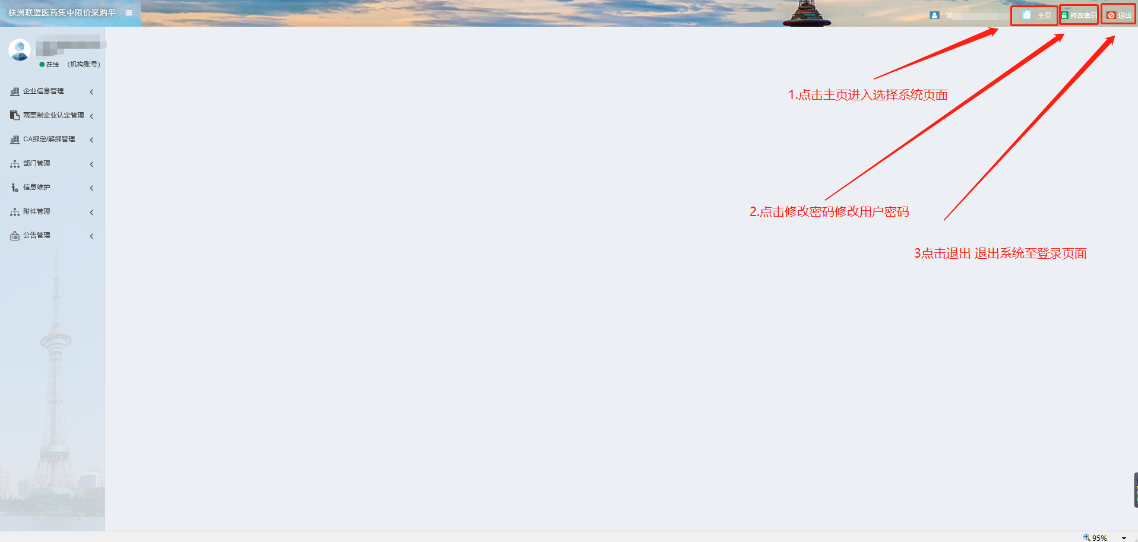
3.药品基础库-首页

Slide 11
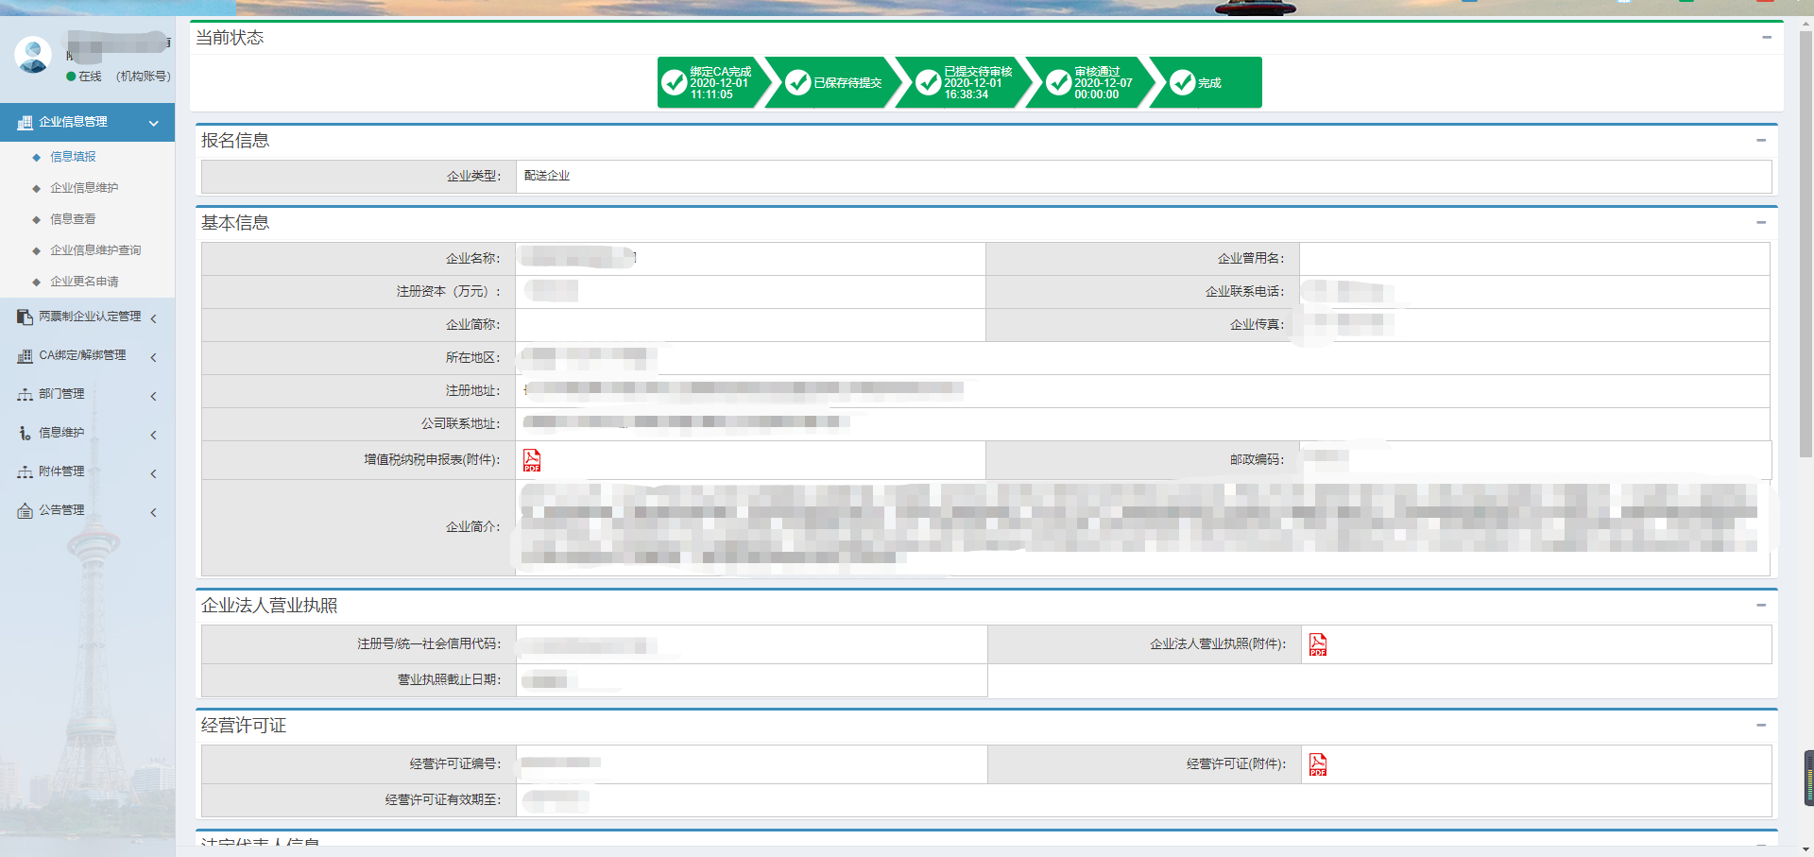
3.药品基础库-企业信息管理-信息填报

Slide 12
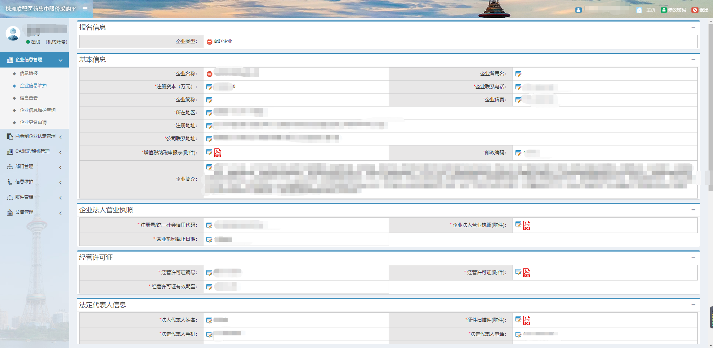
3.药品基础库-企业信息管理-企业信息维护
1.点击修改按钮，填写新的变更信息。
2.上传变更附件。
3.提交审核。

Slide 13
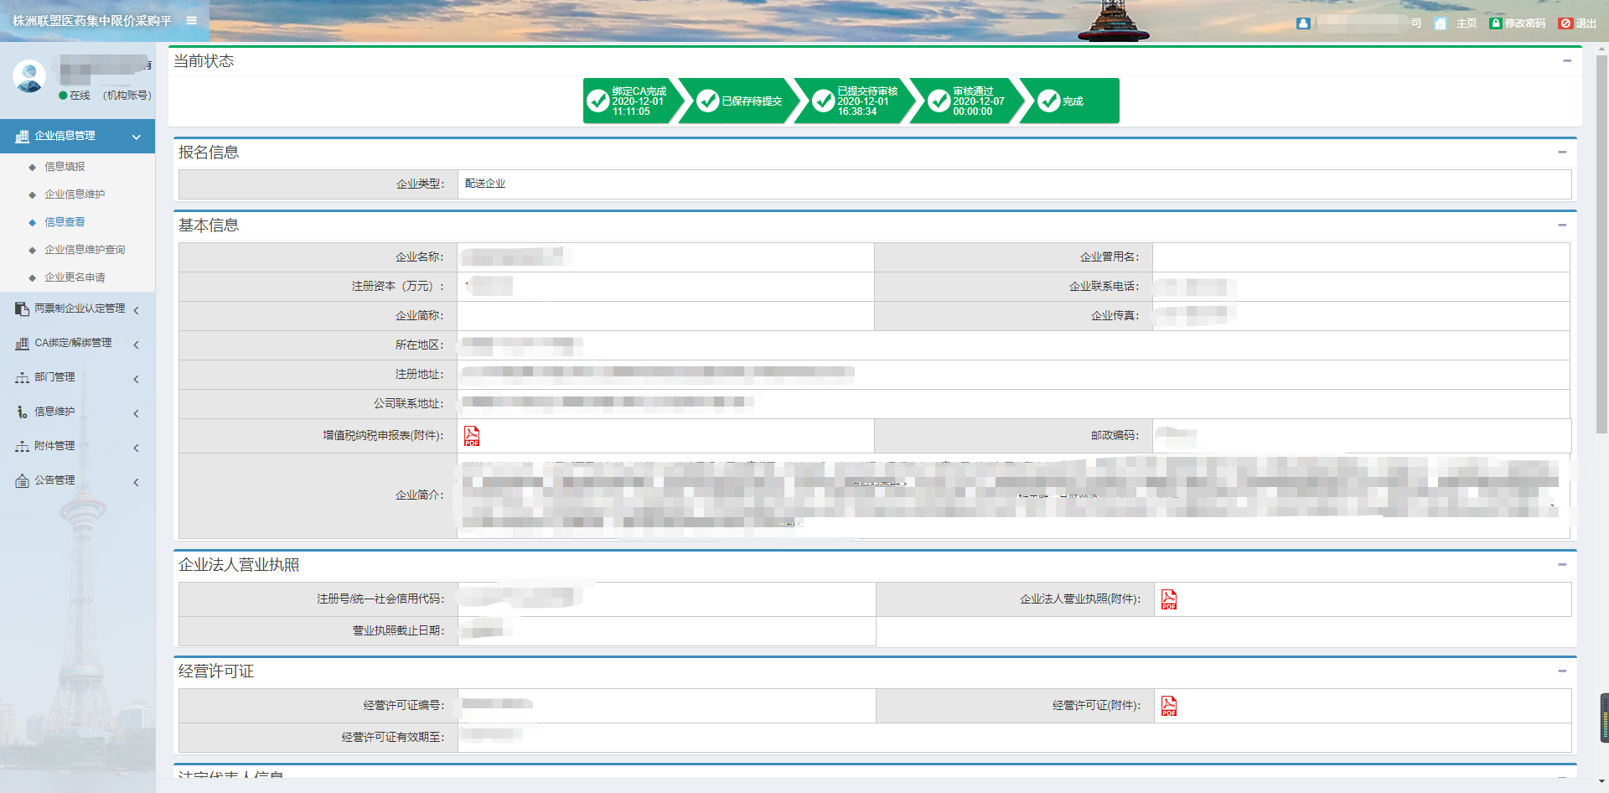
3.药品基础库-企业信息管理-信息查看

Slide 14
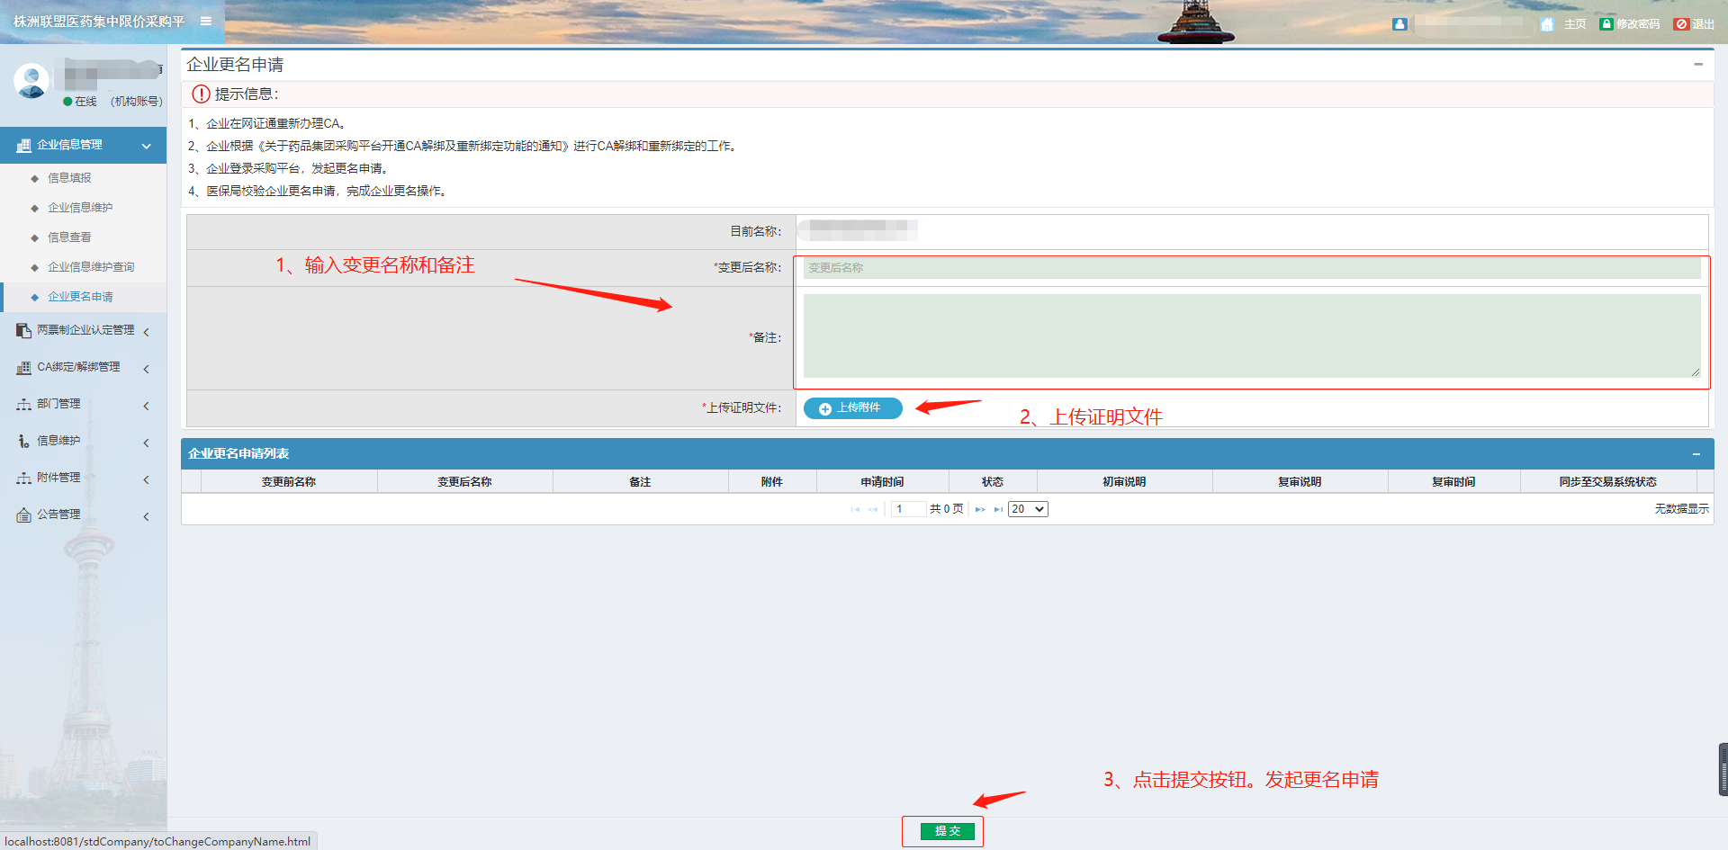
3.药品基础库-企业信息管理-企业更名申请

Slide 15
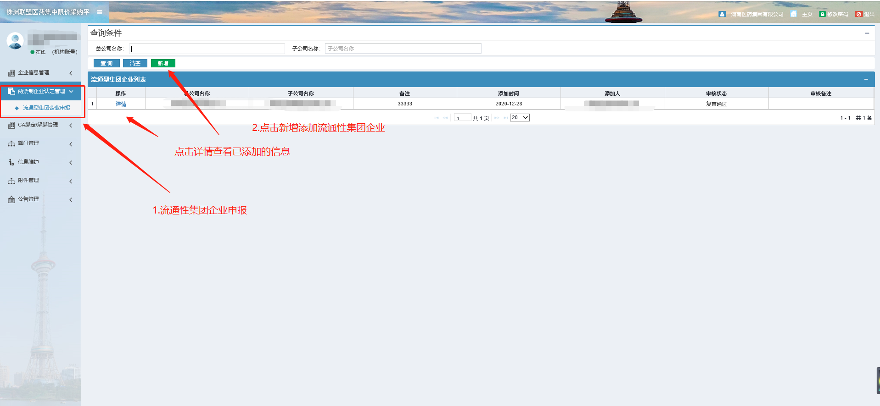
3.药品基础库-流通型集团企业申报

Slide 16
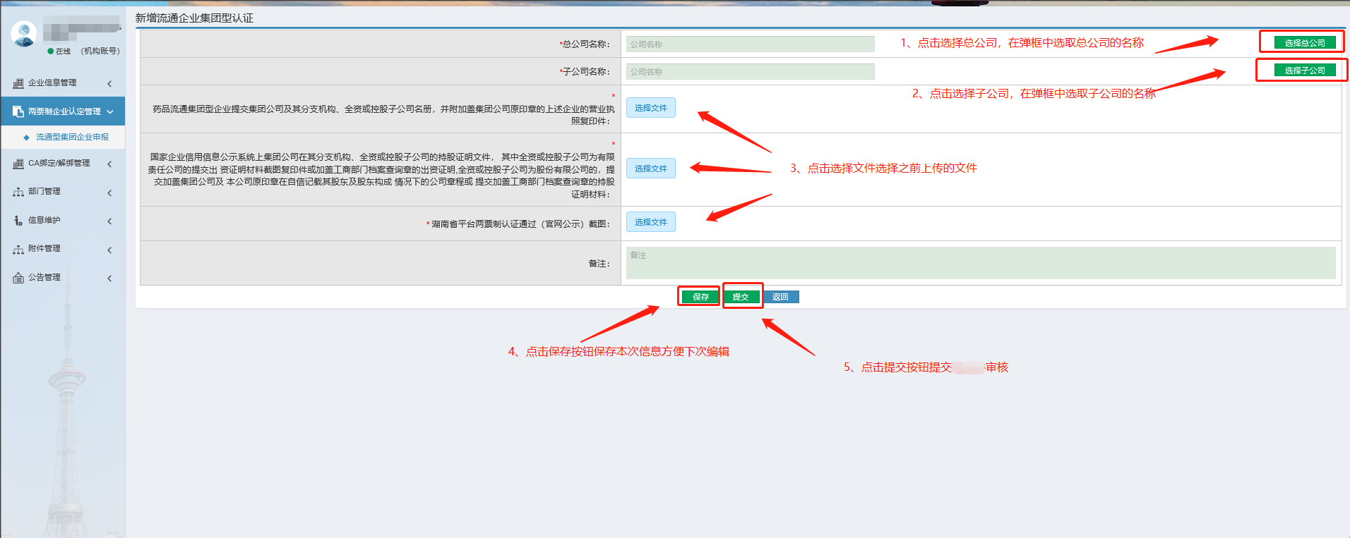
3.药品基础库-流通型集团企业申报-新增

Slide 17
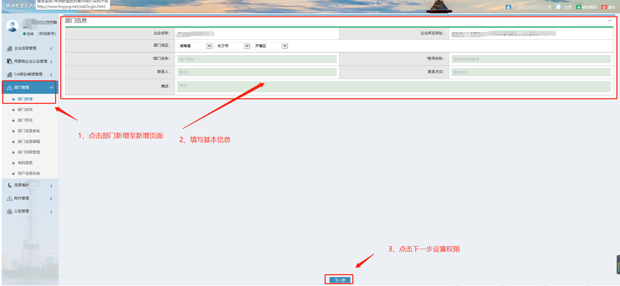
3.药品基础库-部门管理-部门新增

Slide 18
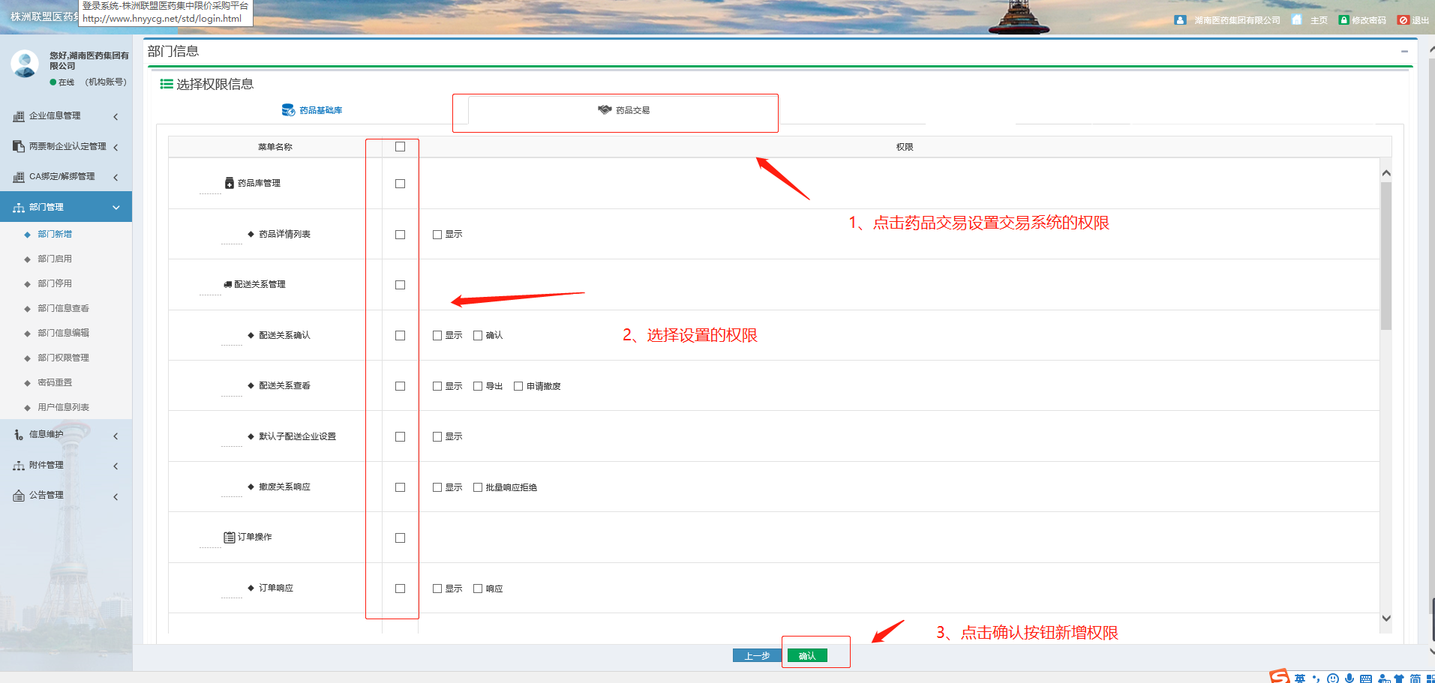
3.药品基础库-部门管理-部门新增-绑定权限

Slide 19
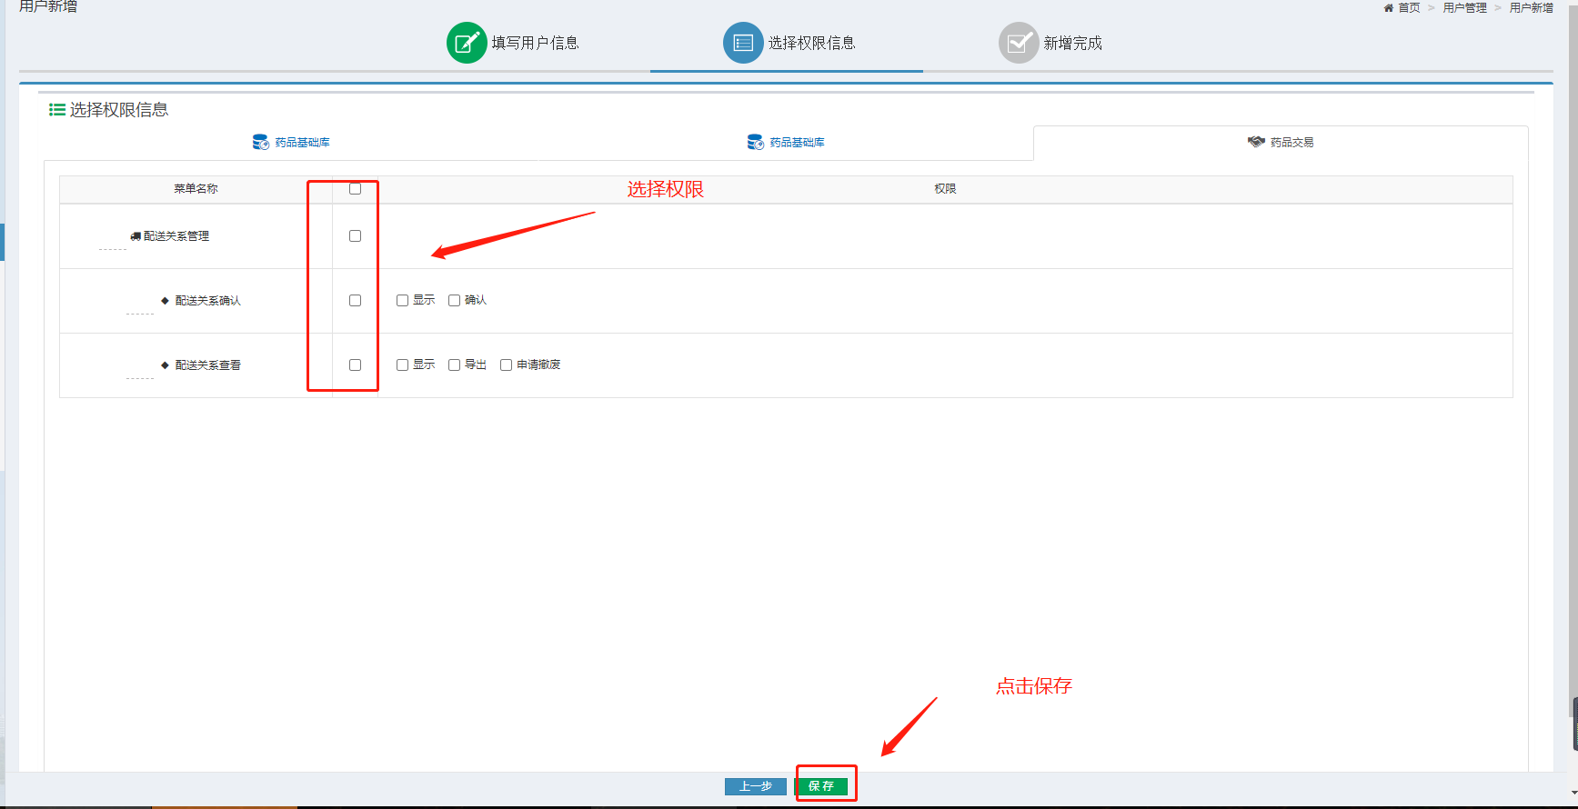
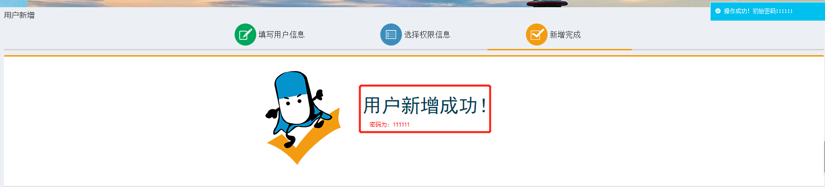
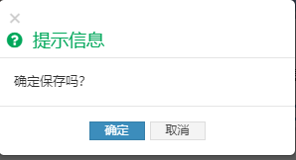
3.药品基础库-添加部门账号-新增成功

Slide 20
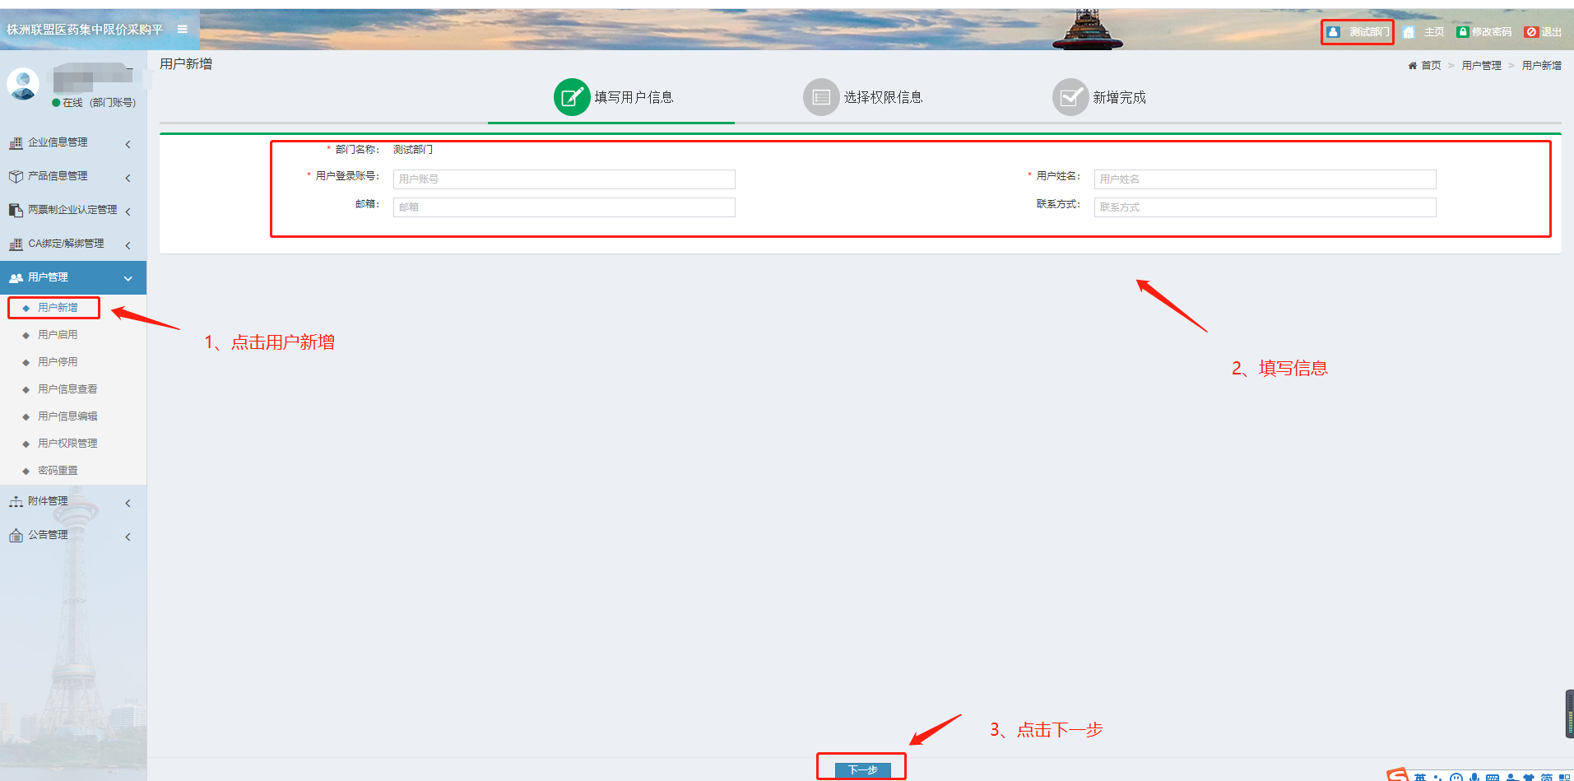
3.药品基础库-登录部门账号-添加部门子用户账号

Slide 21
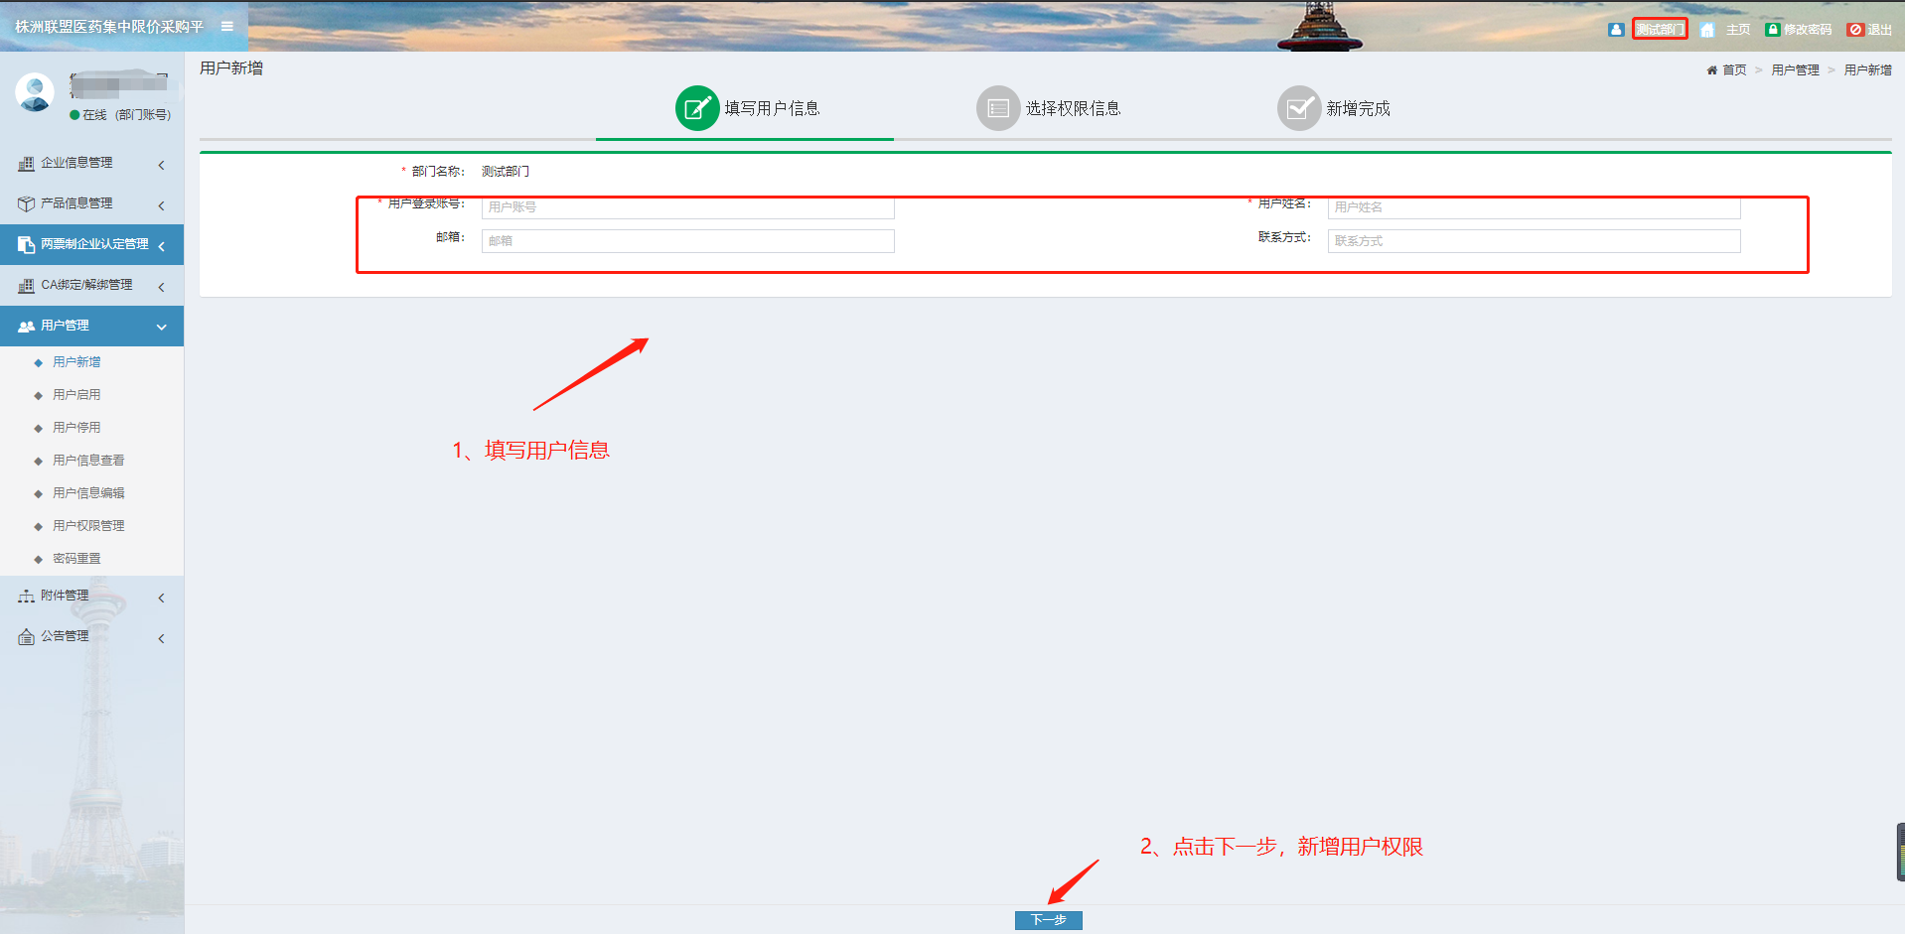
3.药品基础库-添加部门子用户账号

Slide 22
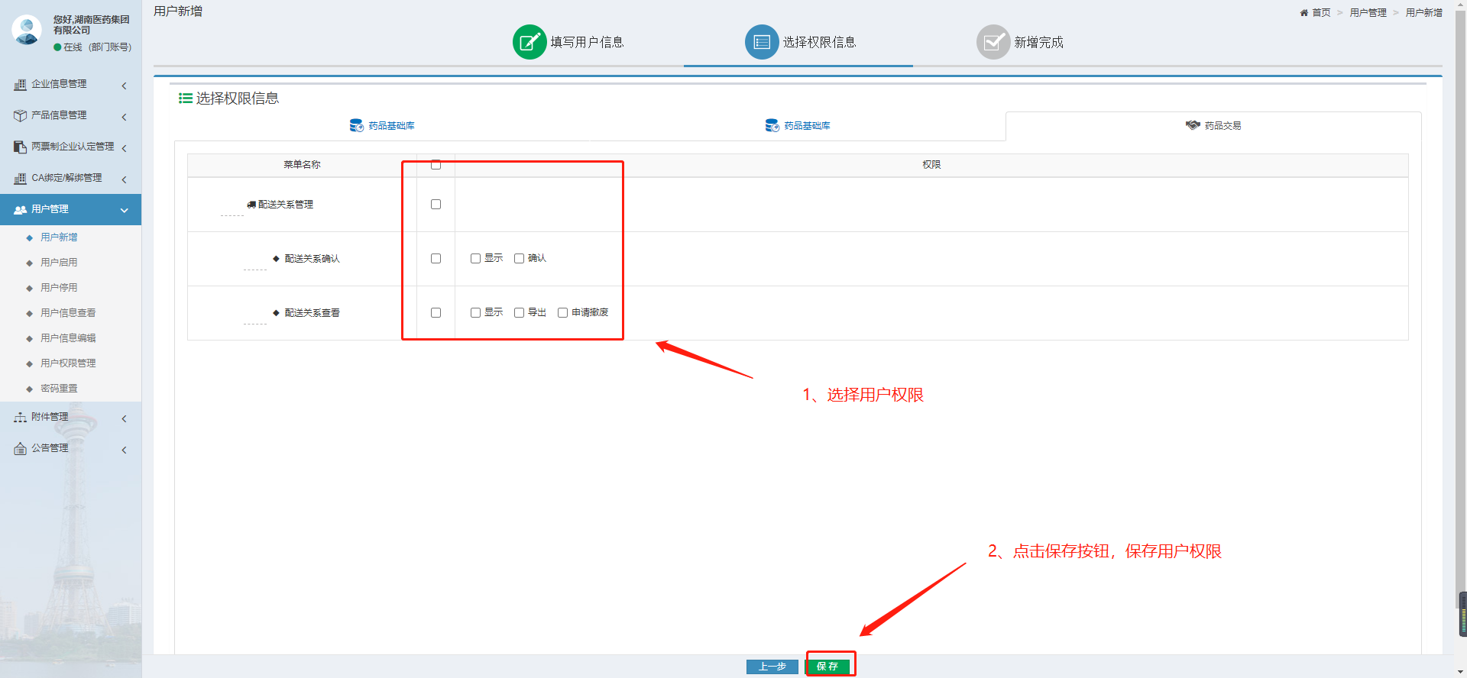
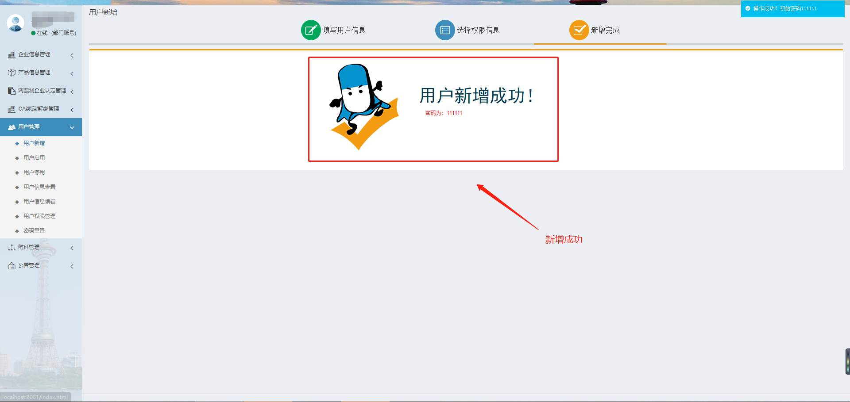
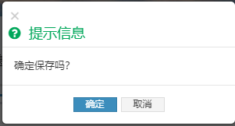
3.药品基础库-添加部门子用户账号-权限

Slide 23
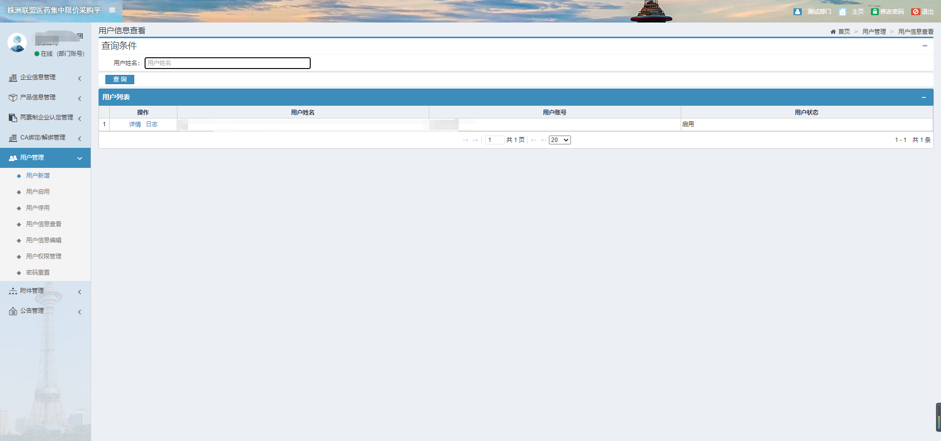
3.药品基础库-用户管理
用户新增后，可对新增用户账号进行启用、停用、用户信息查看、编辑、权限管理、密码重置等操作。

Slide 24
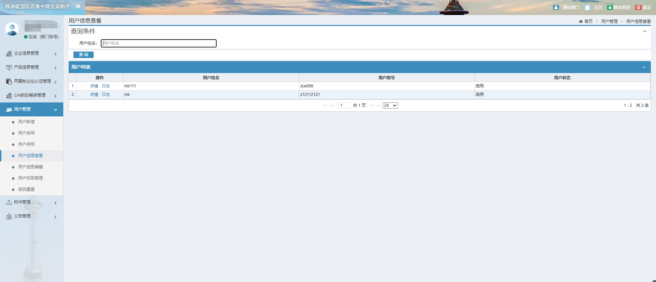
3.药品基础库-用户管理
用户新增后，可对新增用户账号进行启用、停用、用户信息查看、编辑、权限管理、密码重置等操作。

Slide 25
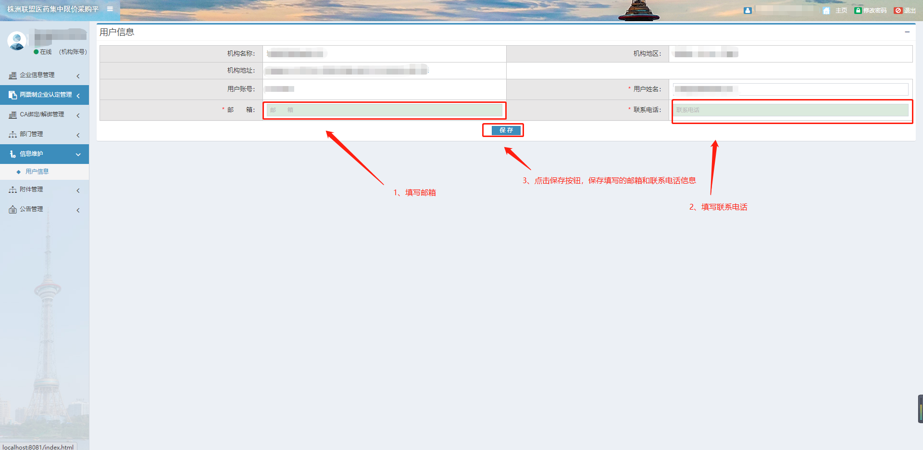
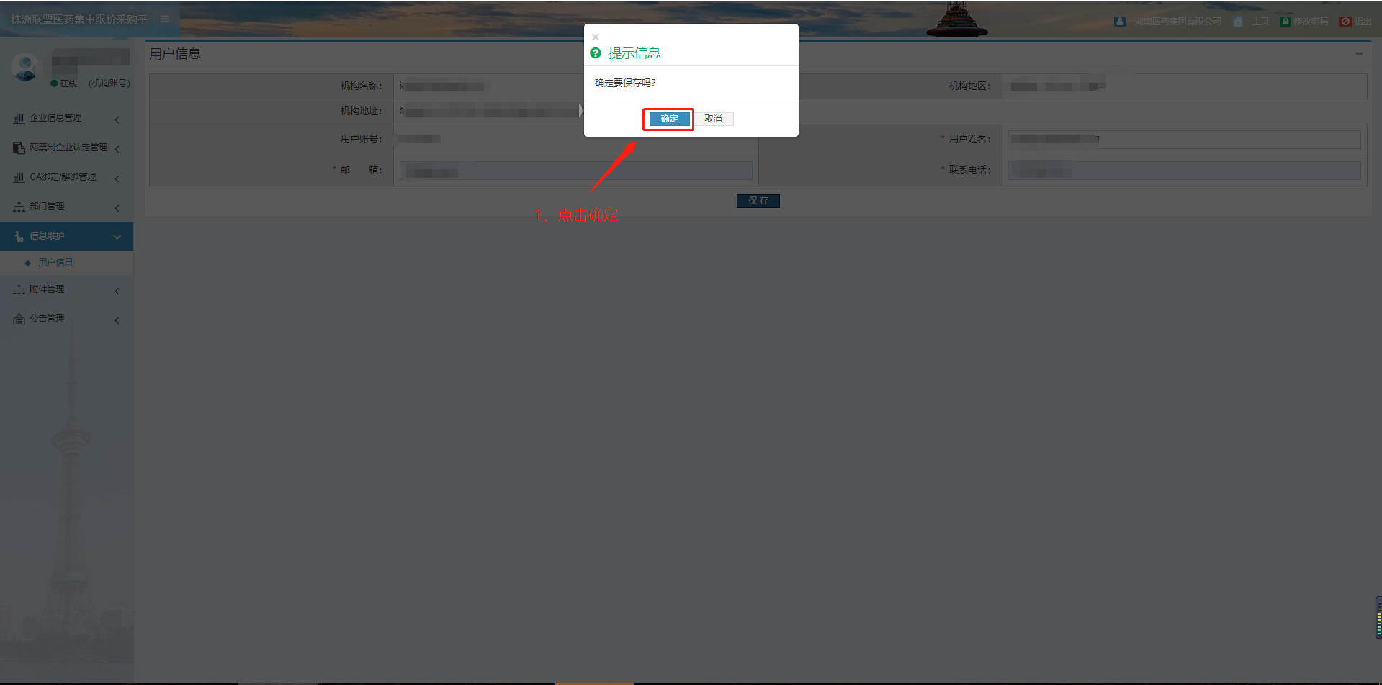
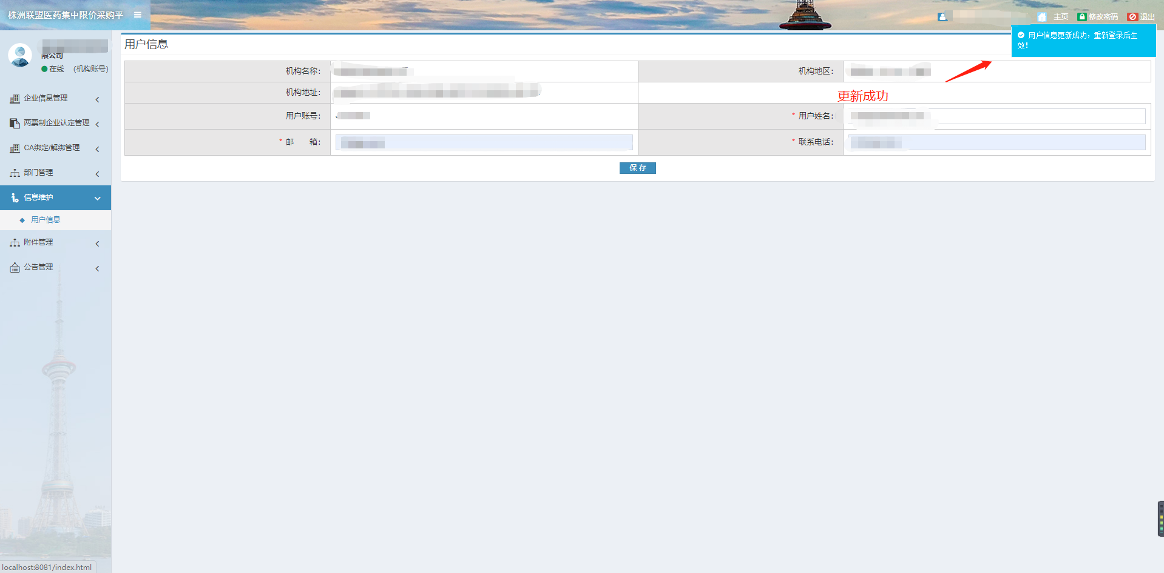
3.药品基础库-信息维护

Slide 26
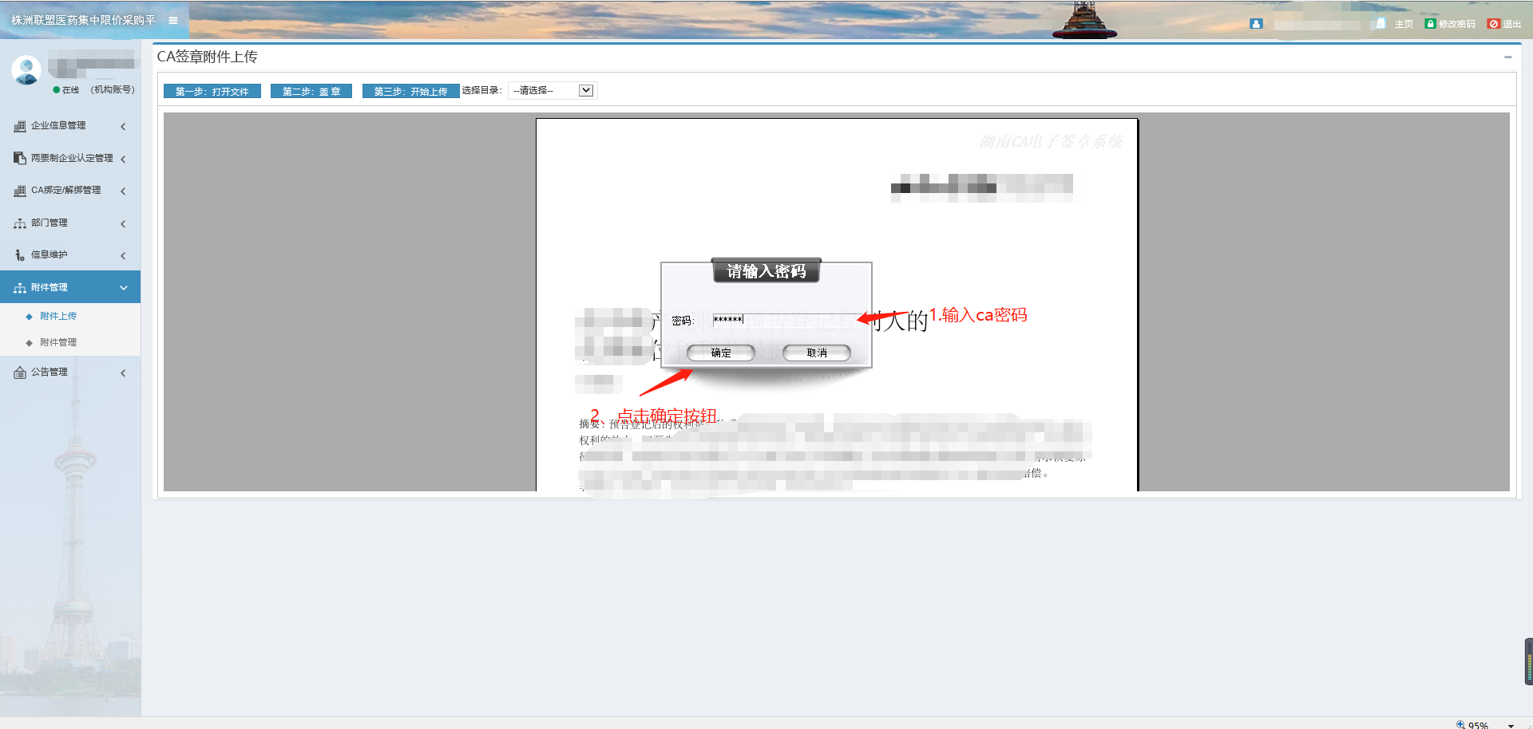
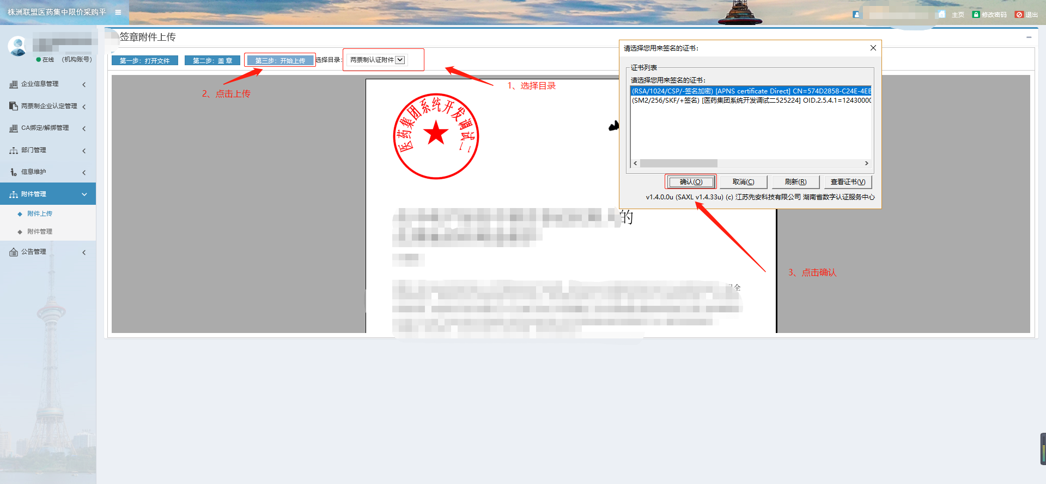
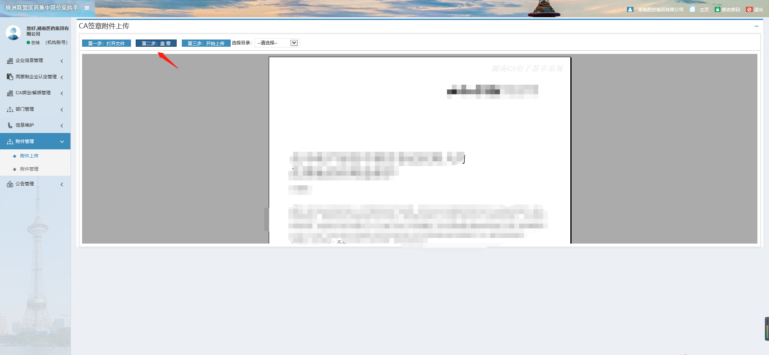
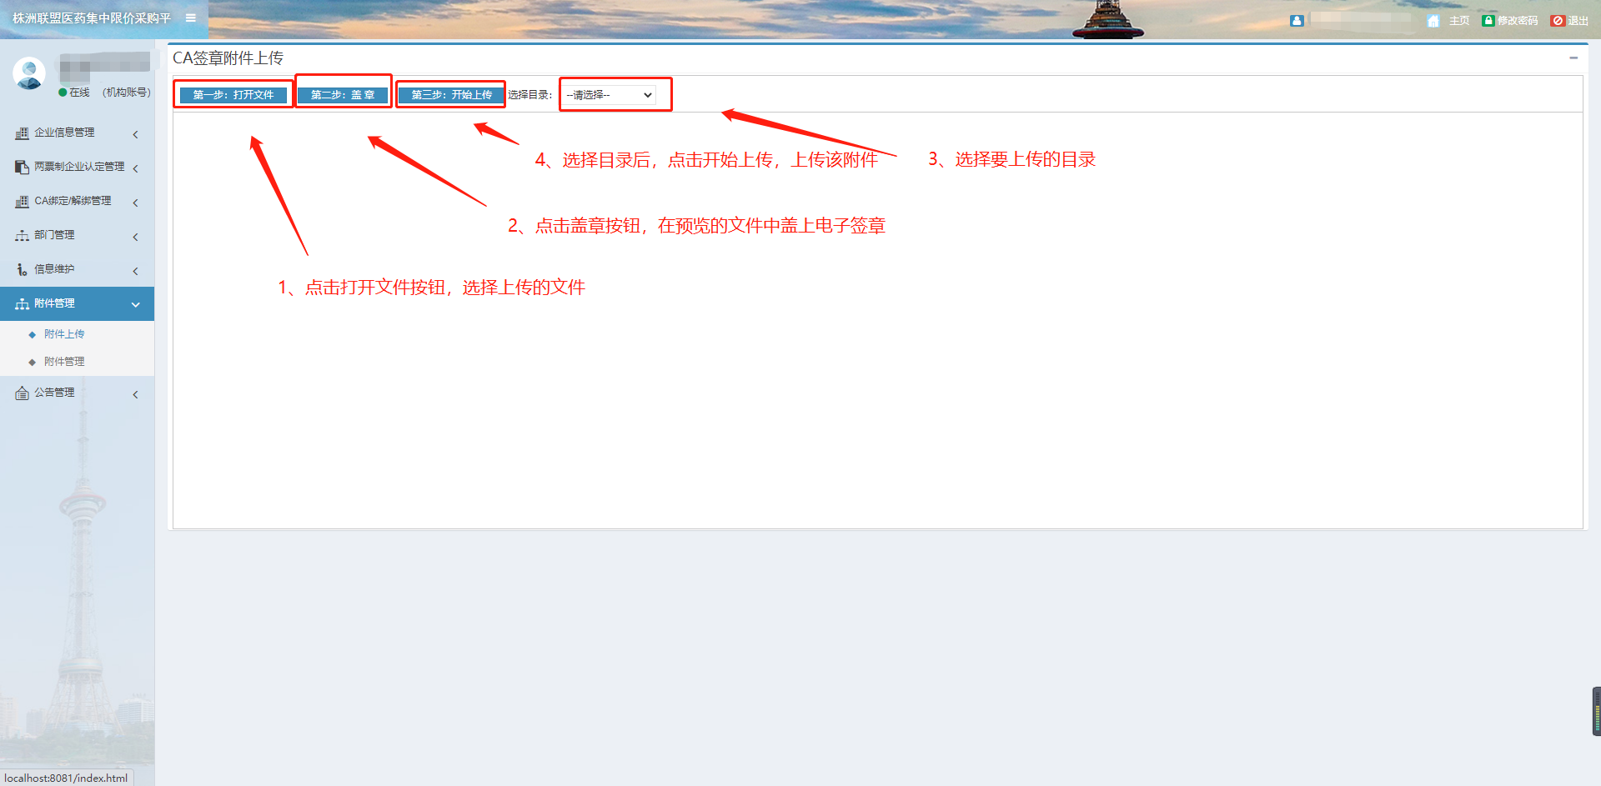
3.药品基础库-附件管理-附件上传

Slide 27
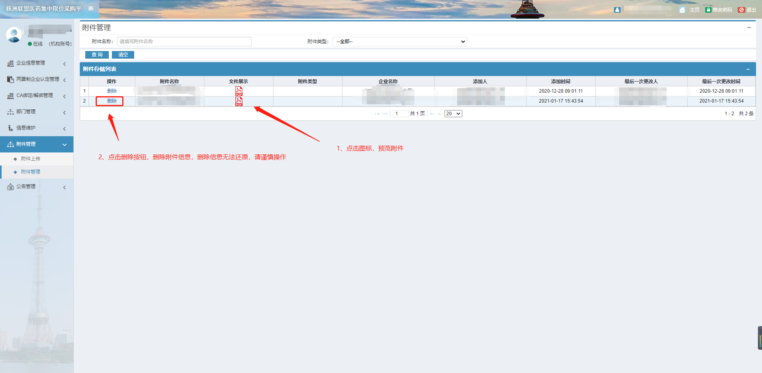
3.药品基础库-附件管理-附件管理

Slide 28
3.药品基础库-总结
1
新增部门：部门可以单独登录作为账号使用
2
部门权限：部门权限由企业主账号进行权限赋予
3
新增用户：需要新增部门由部门账号进行新增用户
4
用户权限：用户权限由所添加的部门赋予

Slide 29
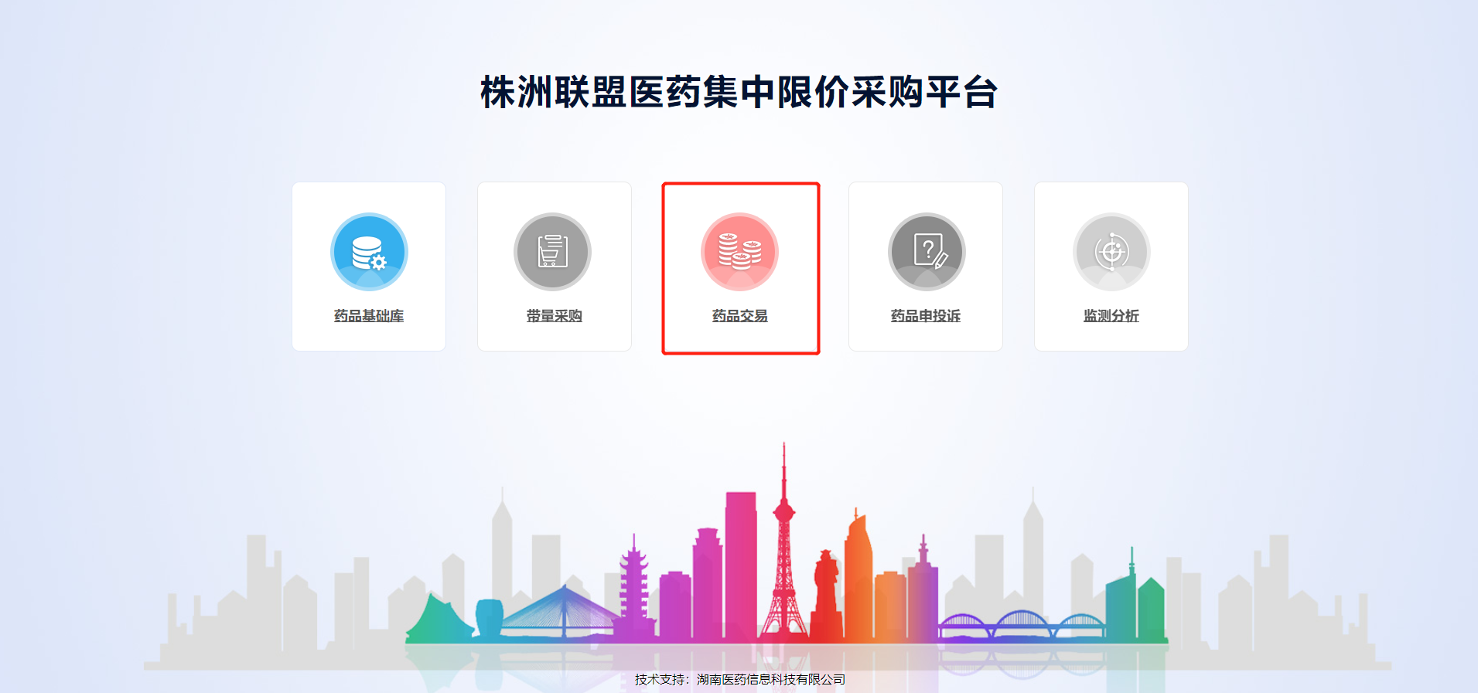
4.药品交易

Slide 30
4.药品交易-功能模块
一、药品库管理
二、配送关系管理
三、订单操作
四、订单查询
五、发票管理
六、发票确认

Slide 31
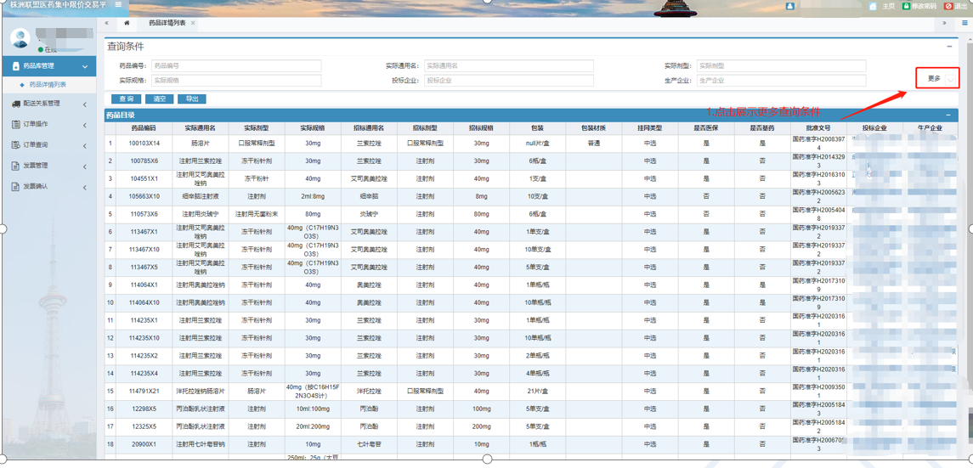
4.药品交易-药品库管理

Slide 32
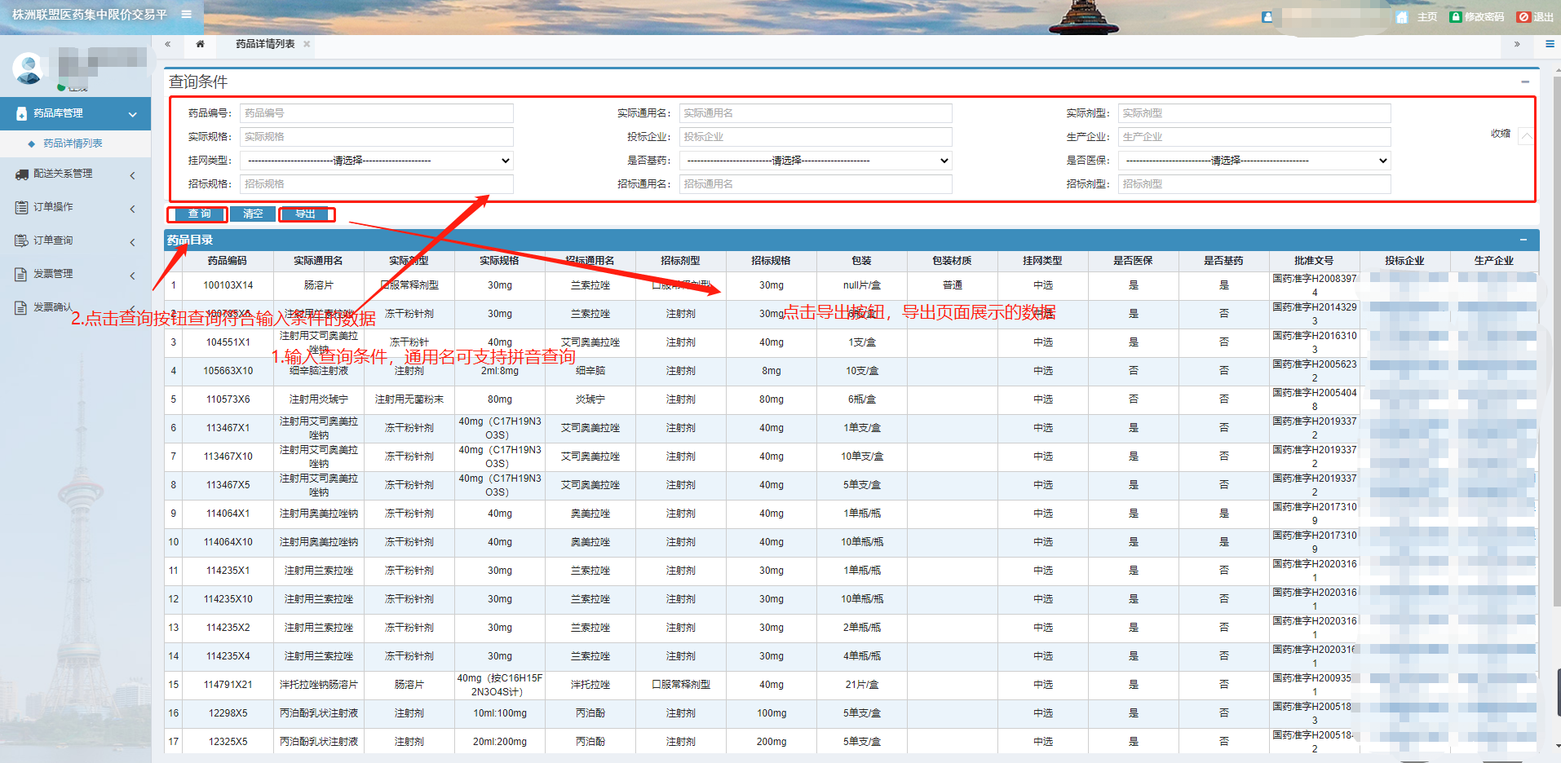
4.药品交易-药品库管理-查询功能、导出功能

Slide 33
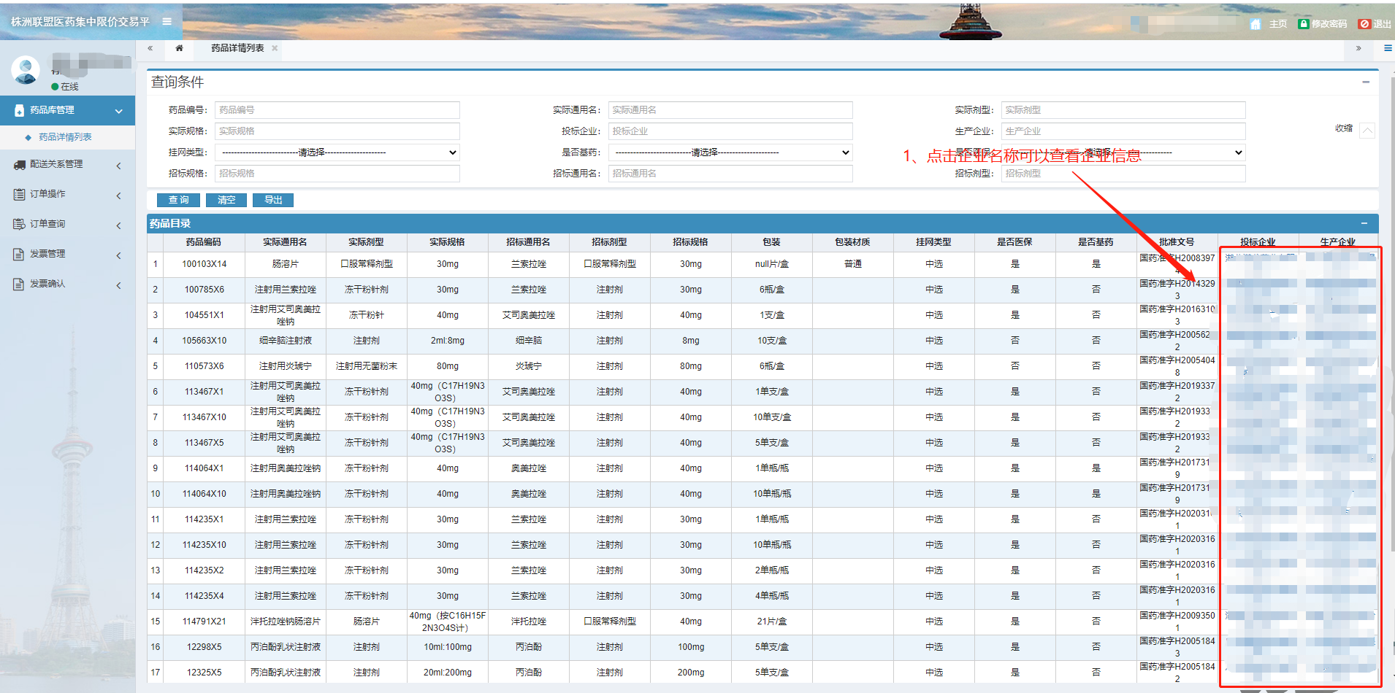
4.药品交易-药品库管理-厂家信息查看

Slide 34
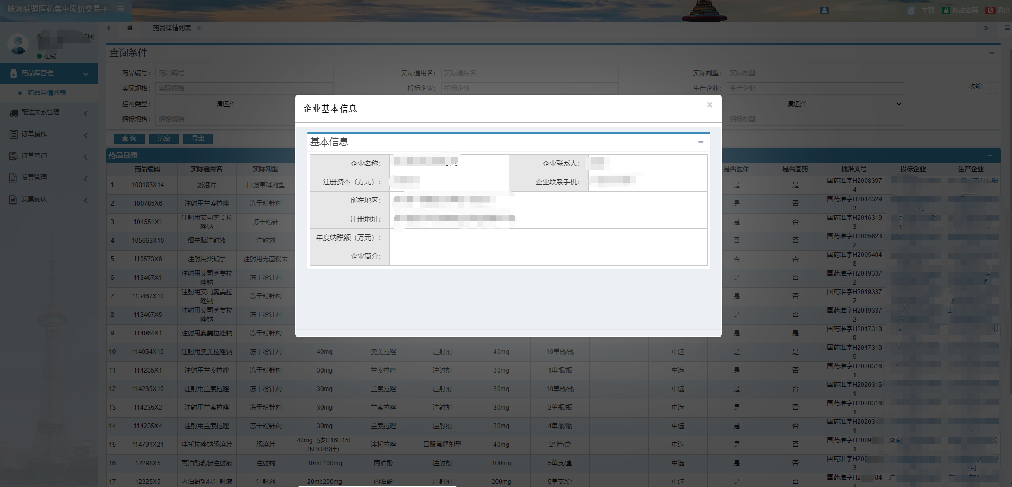
4.药品交易-药品库管理-厂家信息查看

Slide 35
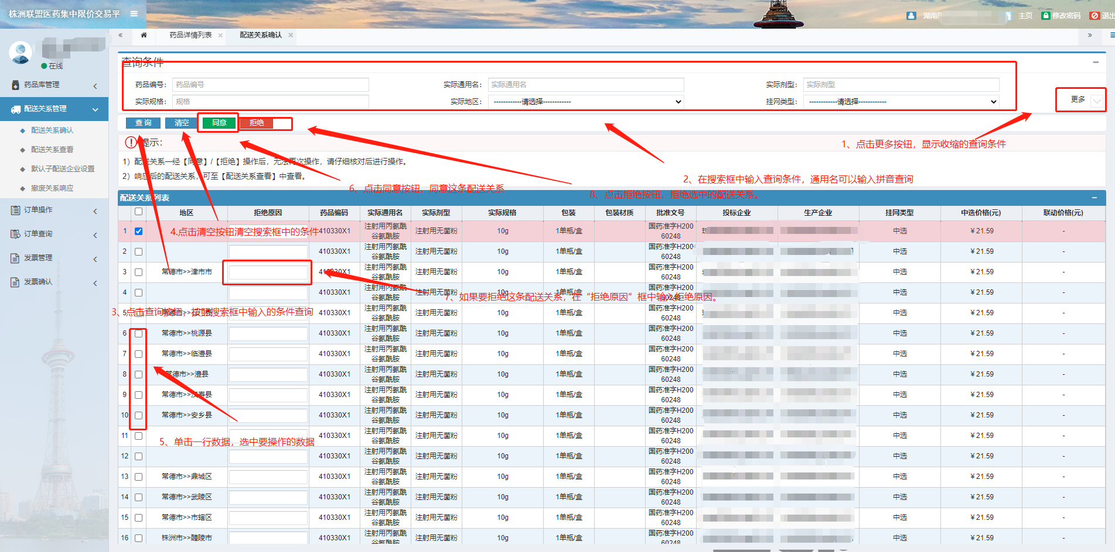
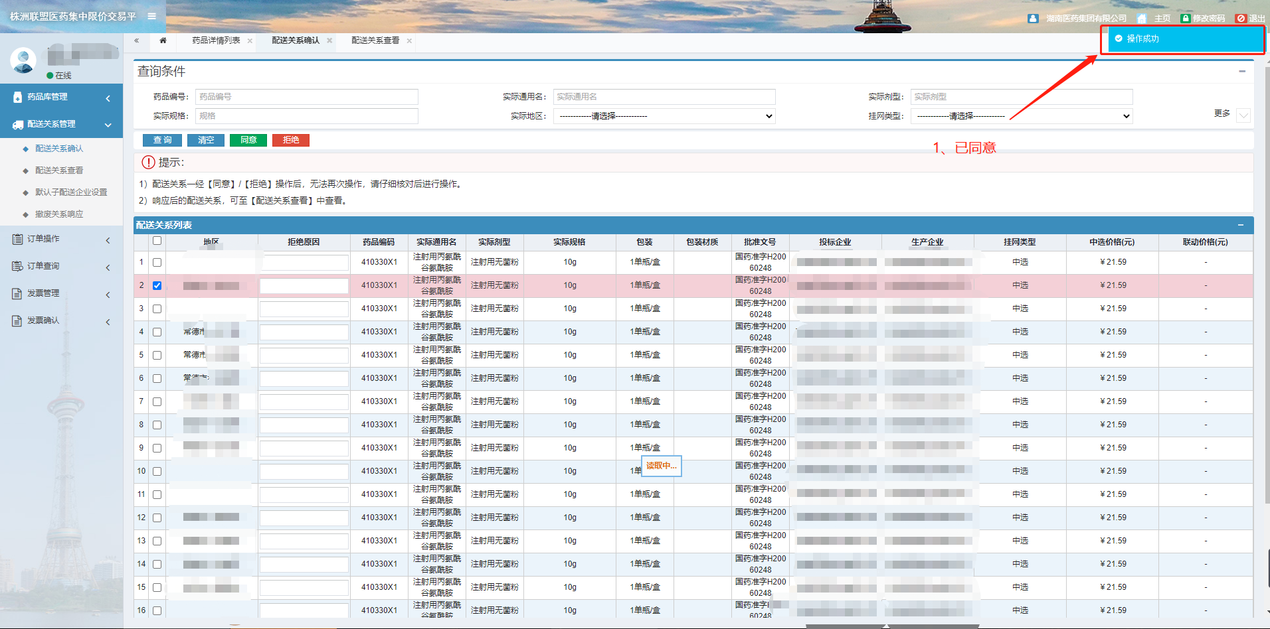
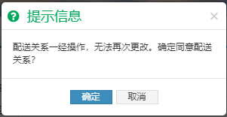
4.药品交易-配送关系管理-配送关系确认

Slide 36
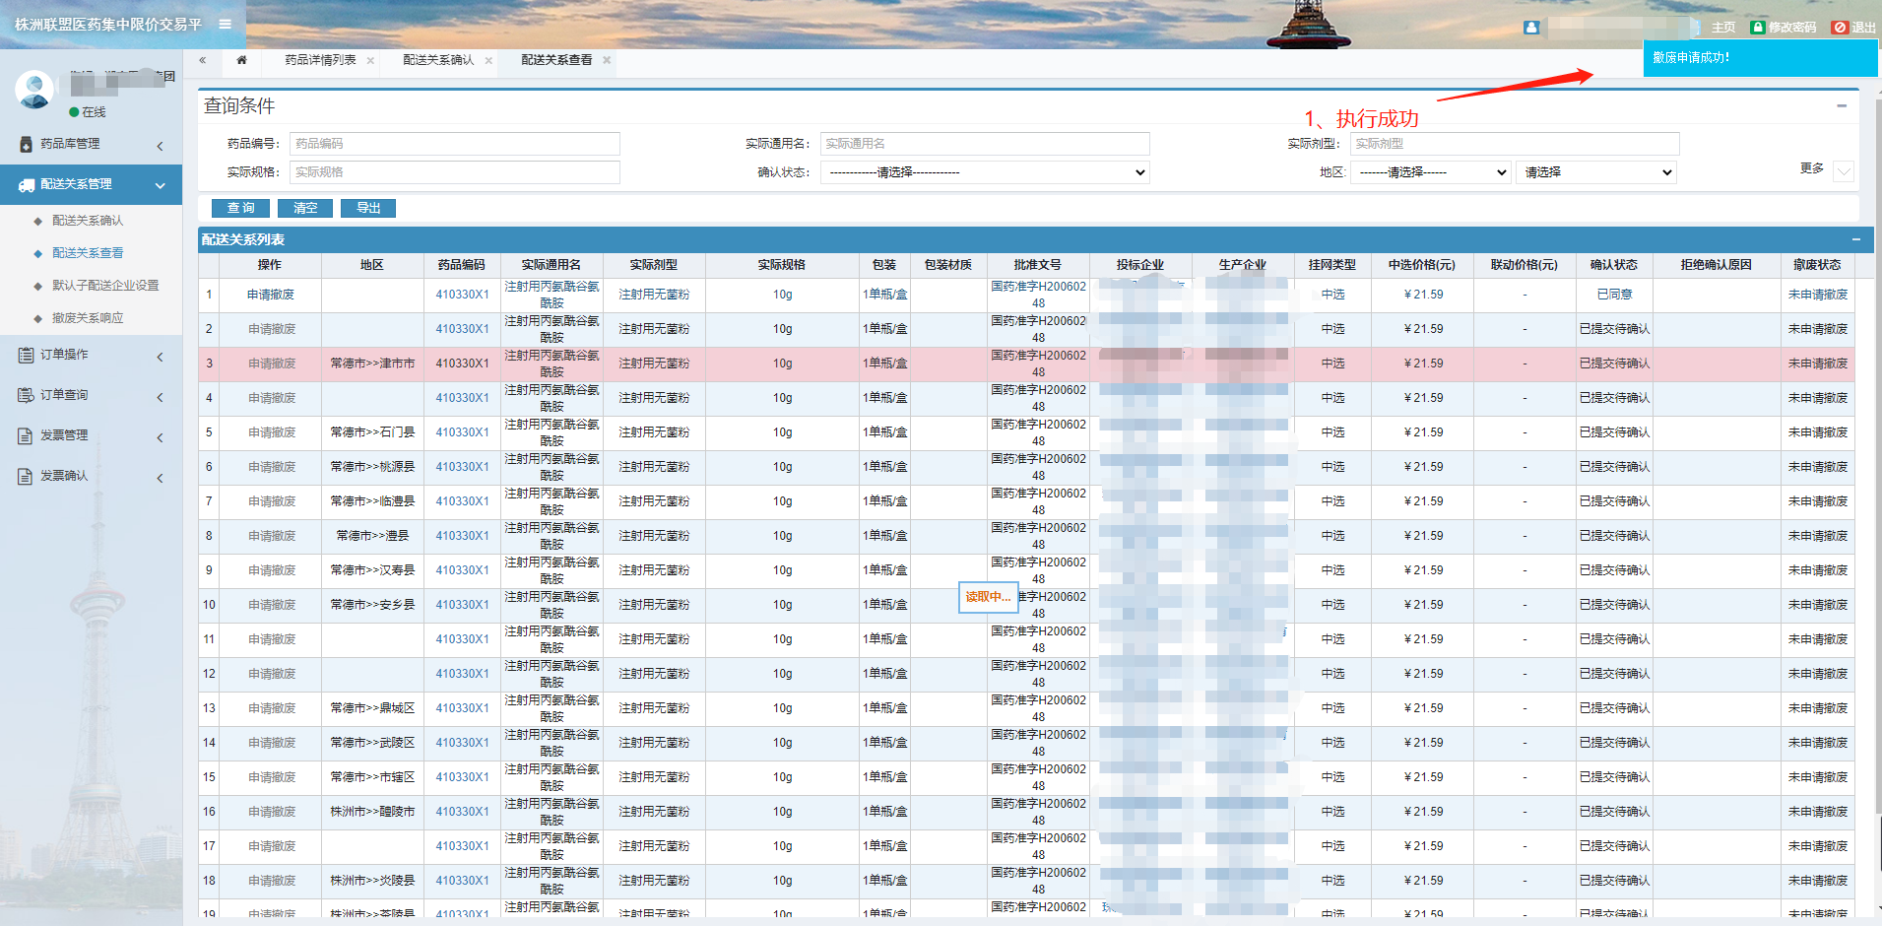
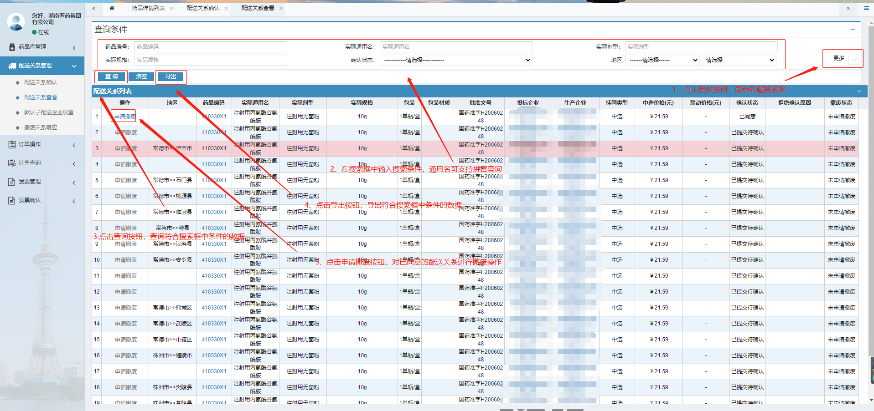
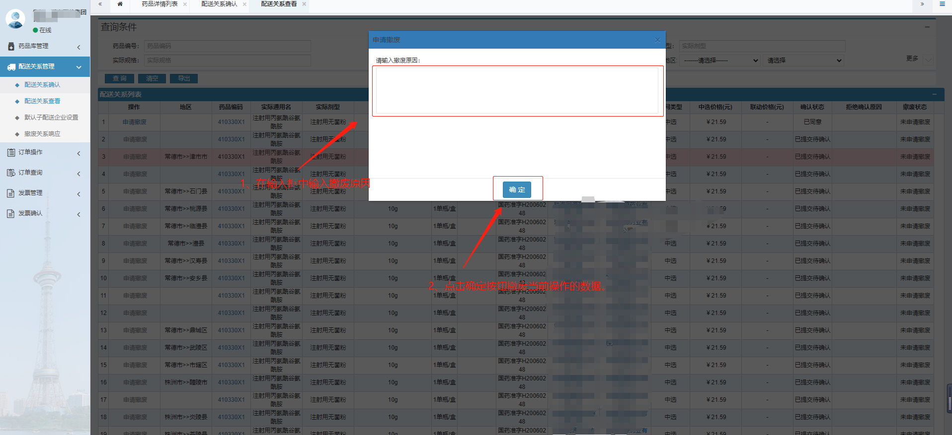
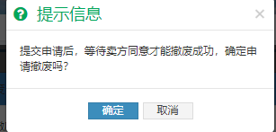
4.药品交易-配送关系管理-配送关系查看

Slide 37
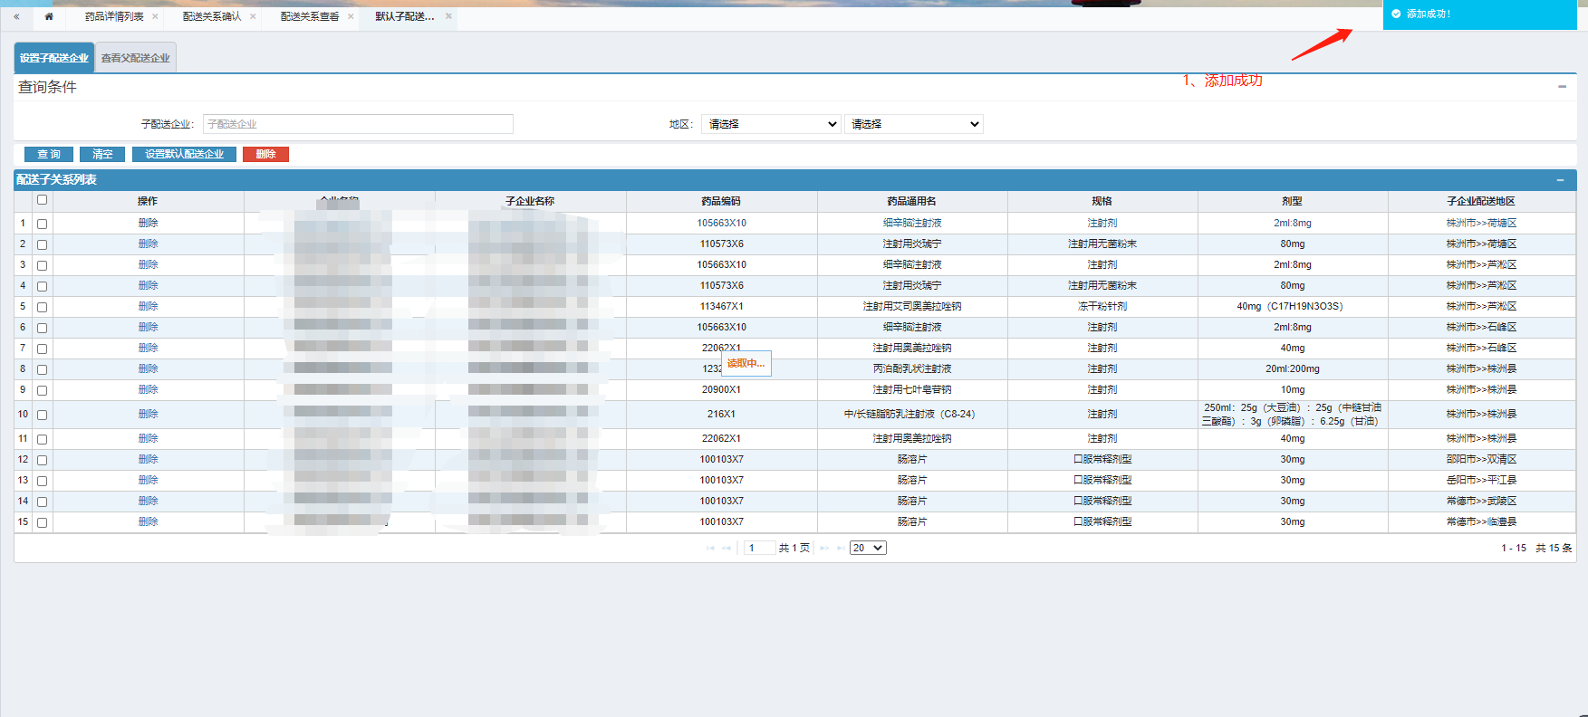
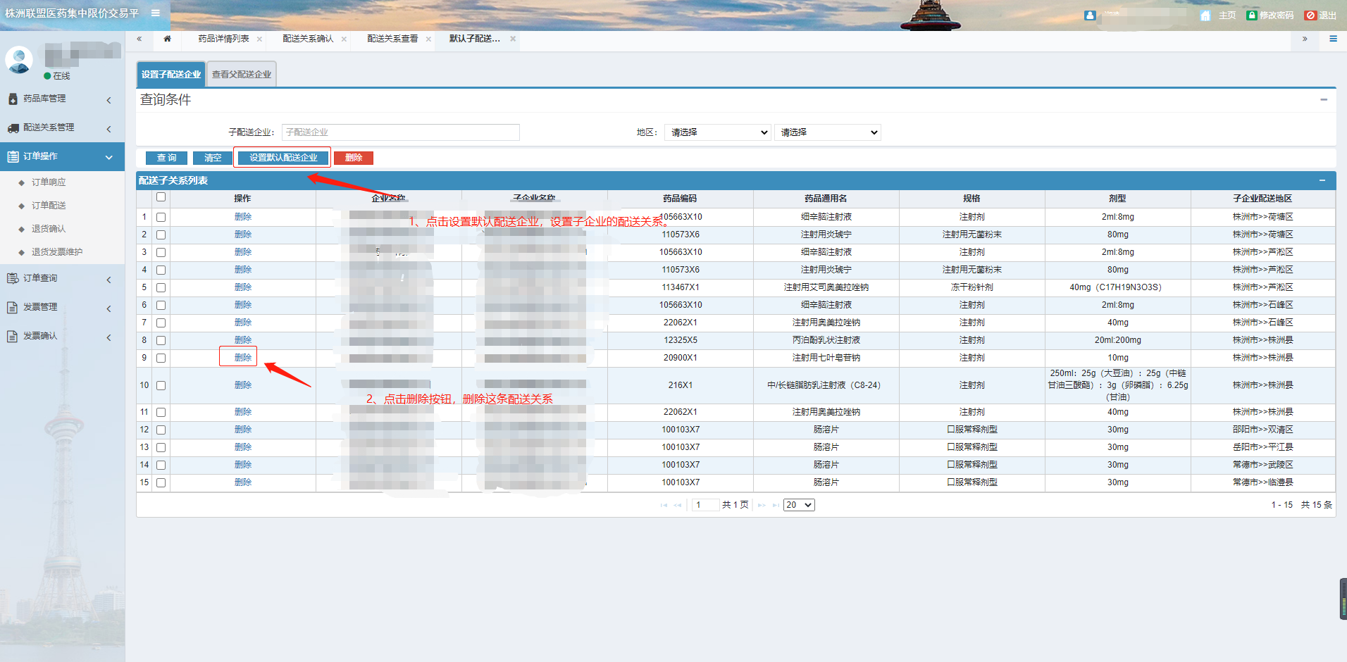
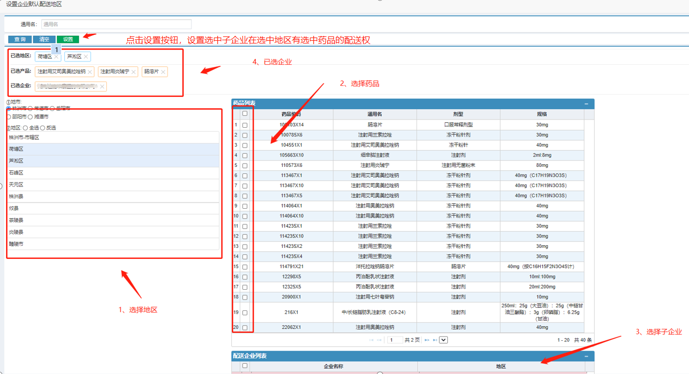
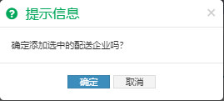
4.药品交易-配送关系管理-默认子配送企业设置

Slide 38
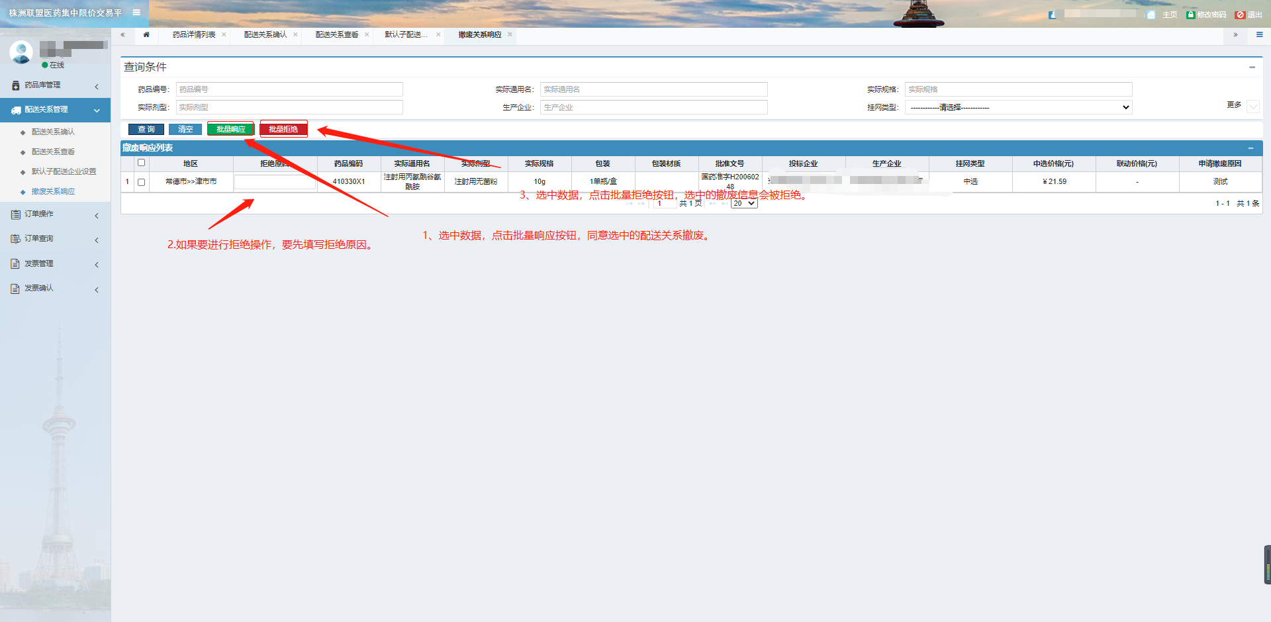

4.药品交易-配送关系管理-撤废关系响应

Slide 39


4.药品交易-订单操作-订单响应

Slide 40





4.药品交易-订单操作-订单配送

Slide 41






4.药品交易-订单操作-退货确认

Slide 42





4.药品交易-订单操作-退货发票维护

Slide 43




4.药品交易-订单查询-采购订单查看

Slide 44

4.药品交易-订单查询-配送信息查看

Slide 45









4.药品交易-发票管理-新建生产企业发票

Slide 46




4.药品交易-发票管理-内部调拨票

Slide 47


4.药品交易-发票管理-新建配送企业发票

Slide 48







4.药品交易-发票管理-新建医疗机构发票

Slide 49

4.药品交易-发票管理-我的发票

Slide 50

4.药品交易-发票管理-撤回发票

Slide 51

4.药品交易-发票管理-撤回发票

Slide 52

4.药品交易-发票管理-撤回确认

Slide 53


4.药品交易-发票确认-第一票企业发票确认

Slide 54


4.药品交易-发票确认-第二票医疗机构发票确认

Slide 55


4.药品交易-发票确认-非生产企业外来发票确认

Slide 56
谢谢聆听
2021
企业咨询QQ群：114202047

